Slide 1

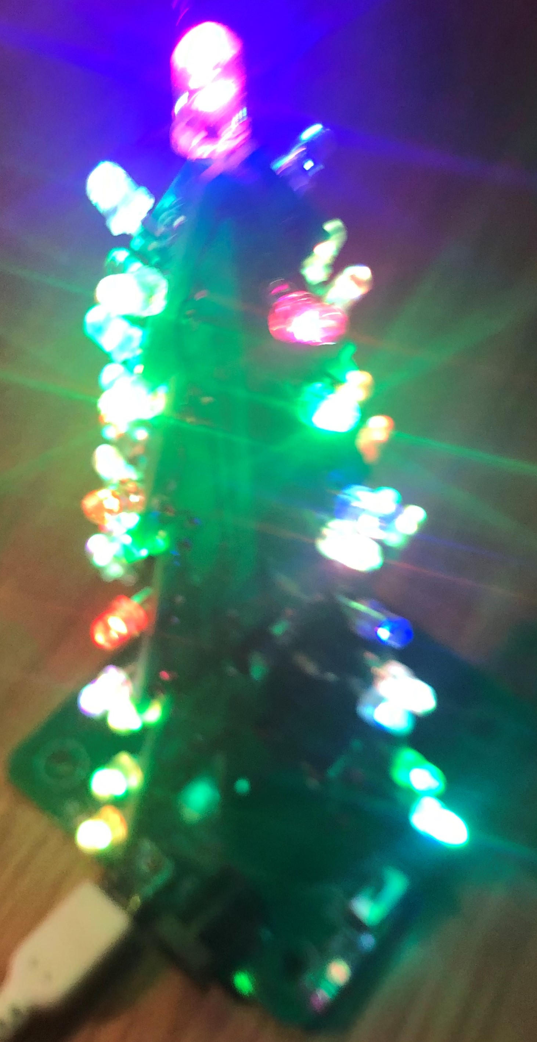
LEDクリスマスツリー組立説明書
合同会社ネクストステップ
第1版 2022年12月1日

Slide 2
部品表
LEDクリスマスツリー DIY キット A基板 部品表
取付順 | 部品番号 | 品名 | 数量 | 備考
1 | R2, R4, R6 | 抵抗 100Ω | 3 | 茶 黒 茶
2 | R1, R3, R5 | 抵抗 1kΩ | 3 | 茶 黒 赤
3 | R7 | 抵抗 330Ω | 1 | 橙 橙 茶
4 | LED1 ～ LED18 | LED 3mm | 18 | 極性あり 足が長い方が ＋
5 | TR1, TR2, TR3 | トランジスタ 2SC1815 | 3 | 極性あり 基板の印刷に合わせる、TR2は横に曲げる
6 | C1, C2, C3 | 電界コンデンサ 47uF | 3 | 極性あり 足が長い方が ＋
7 | LED19 | LED 5mm | 1 | 極性あり 足が長い方が ＋、3枚の基板を組み合わせた後に付ける
 |  | 基板 | 1
LEDクリスマスツリー DIY キット B基板 部品表
取付順 | 部品番号 | 品名 | 数量 | 備考
1 | R2, R4, R6 | 抵抗 100Ω | 3 | 茶 黒 茶
2 | R1, R3, R5 | 抵抗 1kΩ | 3 | 茶 黒 赤
3 | LED1 ～ LED18 | LED 3mm | 1 | 極性あり 足が長い方が ＋
4 | TR1, TR2, TR3 | トランジスタ 2SC1815 | 3 | 極性あり 基板の印刷に合わせる
5 | C1, C2, C3 | 電界コンデンサ 47uF | 3 | 極性あり 足が長い方が ＋、そあは下に曲げる
 |  | 基板 | 1
LEDクリスマスツリー DIY キット ベースボード 部品表
取付順 | 部品番号 | 品名 | 数量 | 備考
1 |  | マイクロB | 1
2 |  | スライドSW | 1
3 |  | DCジャック | 1
 |  | 基板 | 1
 |  | 20mmスペーサー | 4
 |  | 3mmビス | 4
組み立てを始める前に 部品が揃っているか確認します

Slide 3
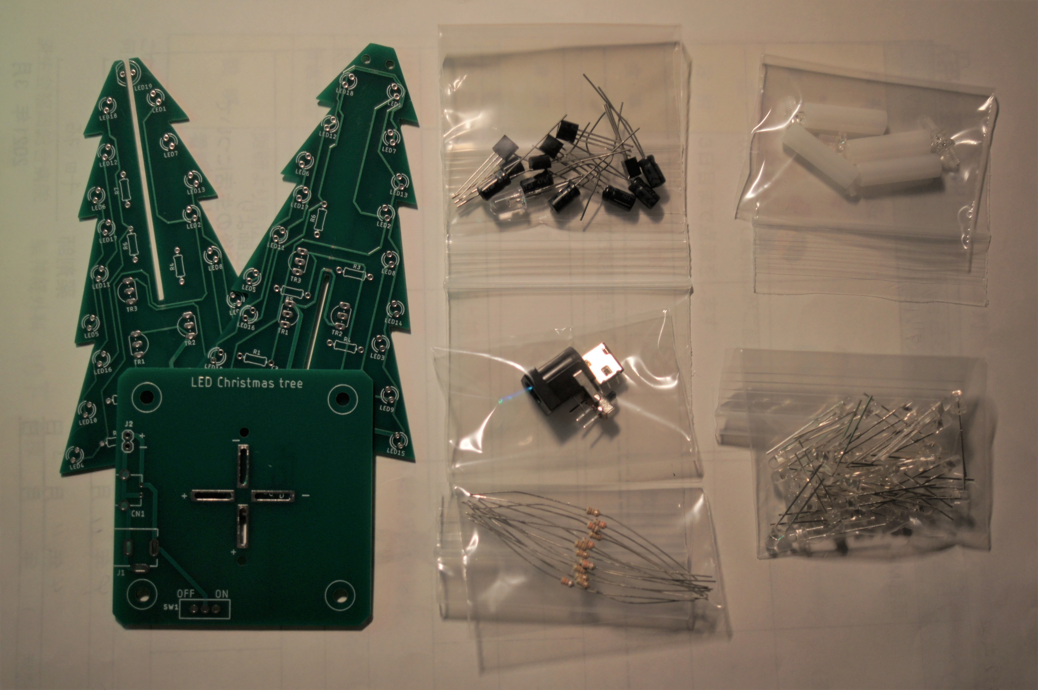
セット内容
① 基板3種類
② トランジスタ x 6
電解コンデンサ x 6
5mm LED x1
③ DCジャック x 1
マイクロUSBコネクター x 1
スライドスイッチ x 1
④ 抵抗 330Ω x 1
抵抗 1kΩ x 6
抵抗 100Ω × 6
⑤ 20mmスペーサー x 4
3mm x 5mm ビス x 4
⑥ 3mm LED x 36
①
②
⑤
③
⑥
④

Slide 4
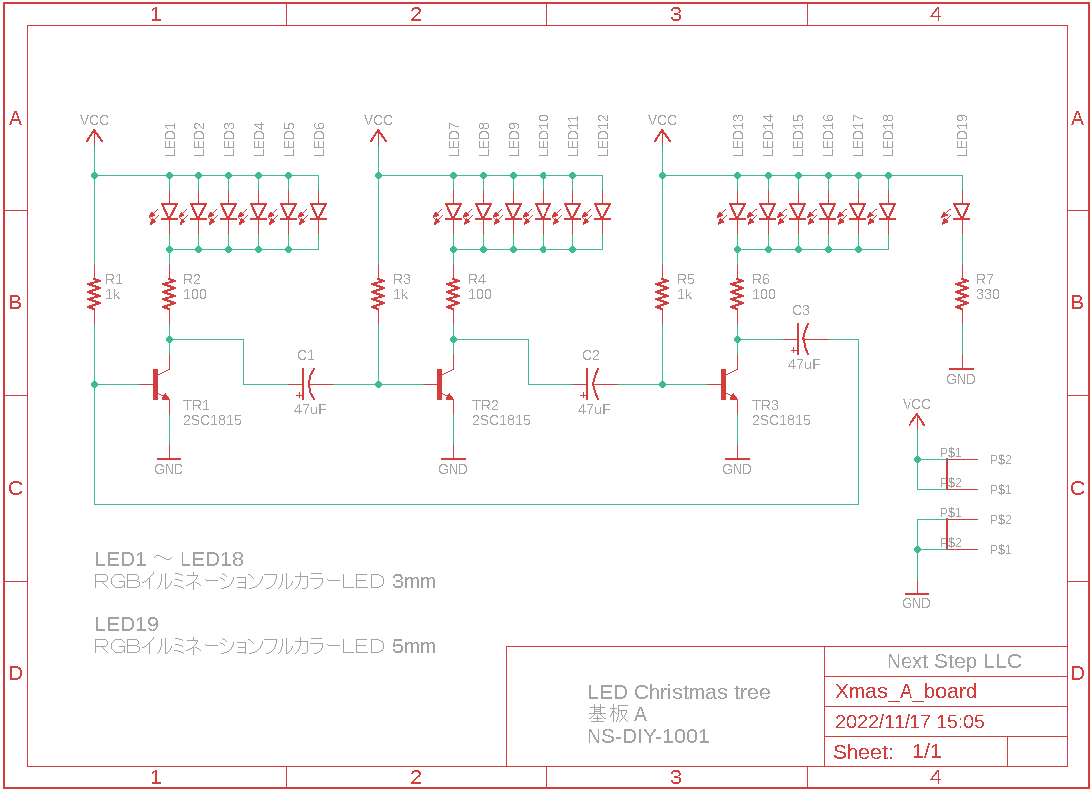
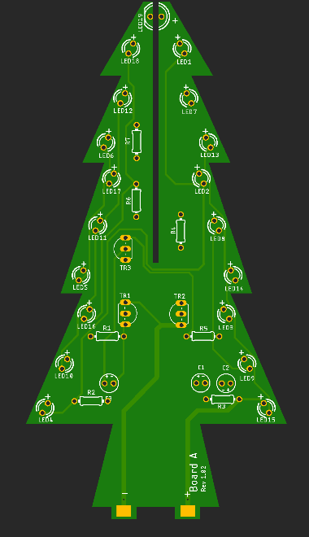
A基板回路図

Slide 5
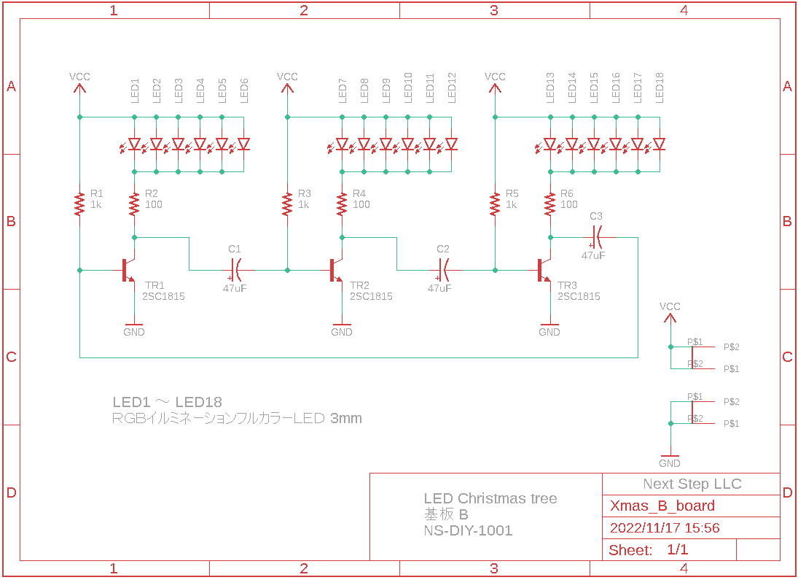
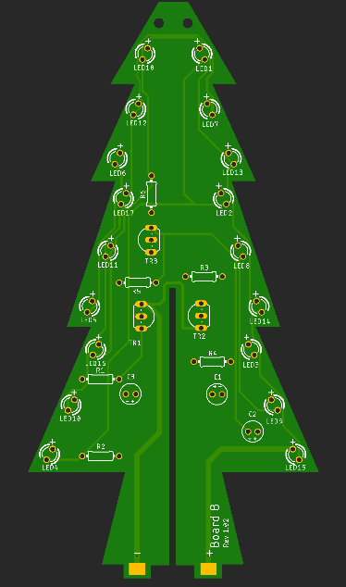
B基板回路図

Slide 6
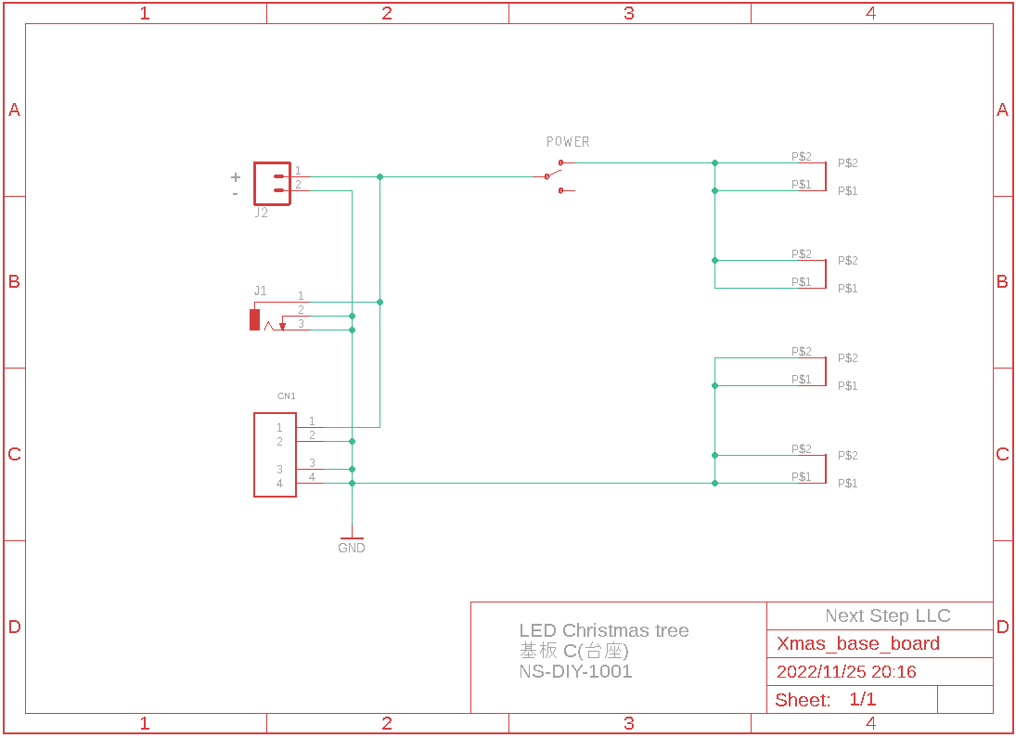
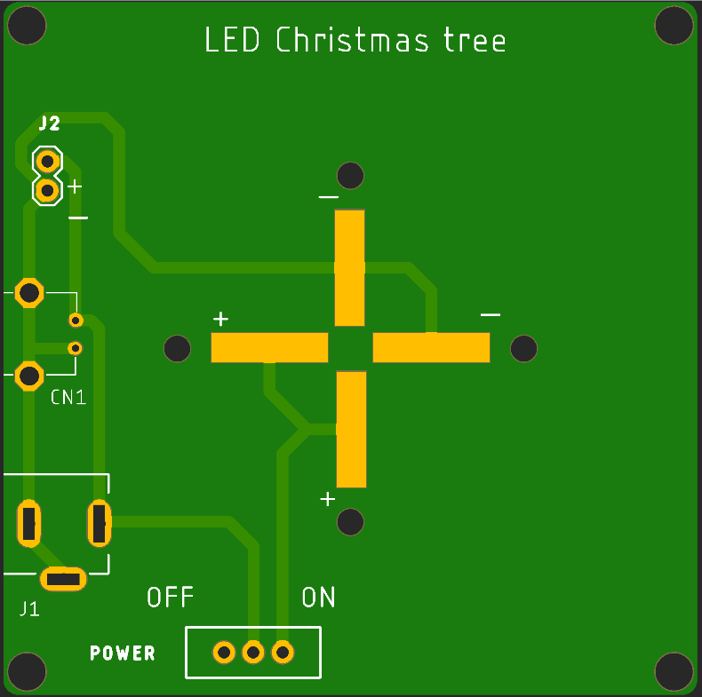
ベース基板回路図

Slide 7
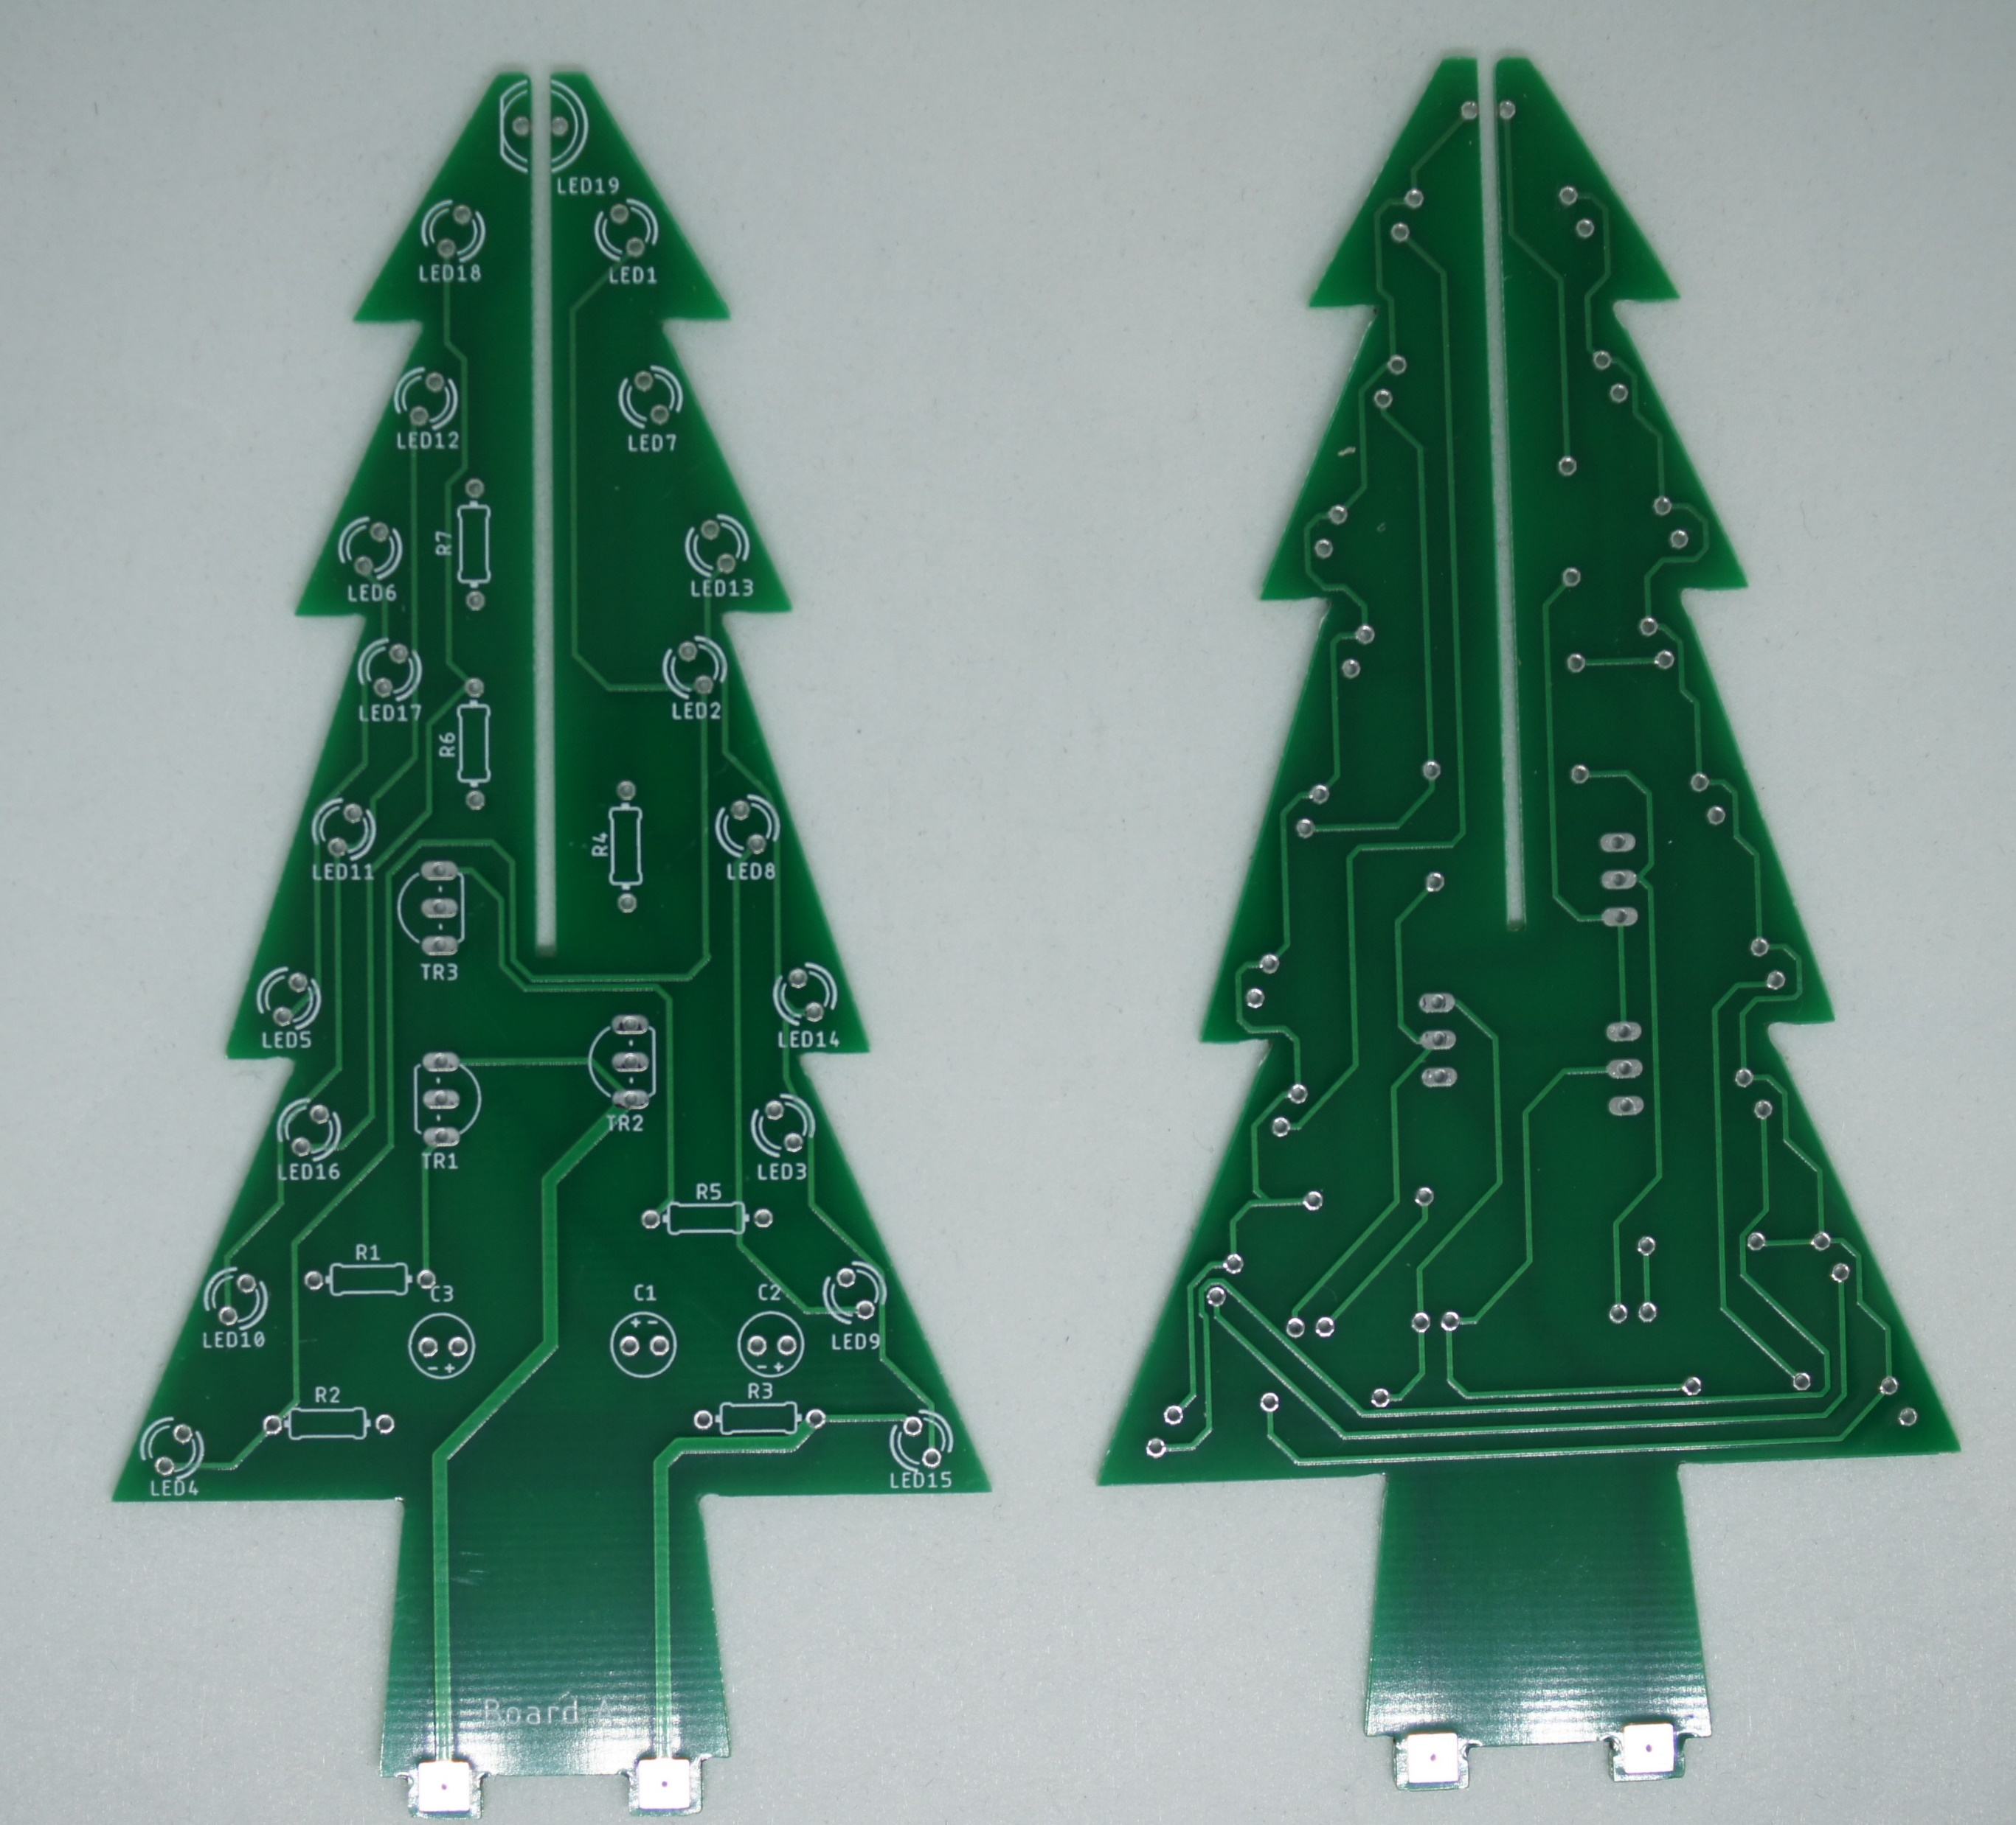
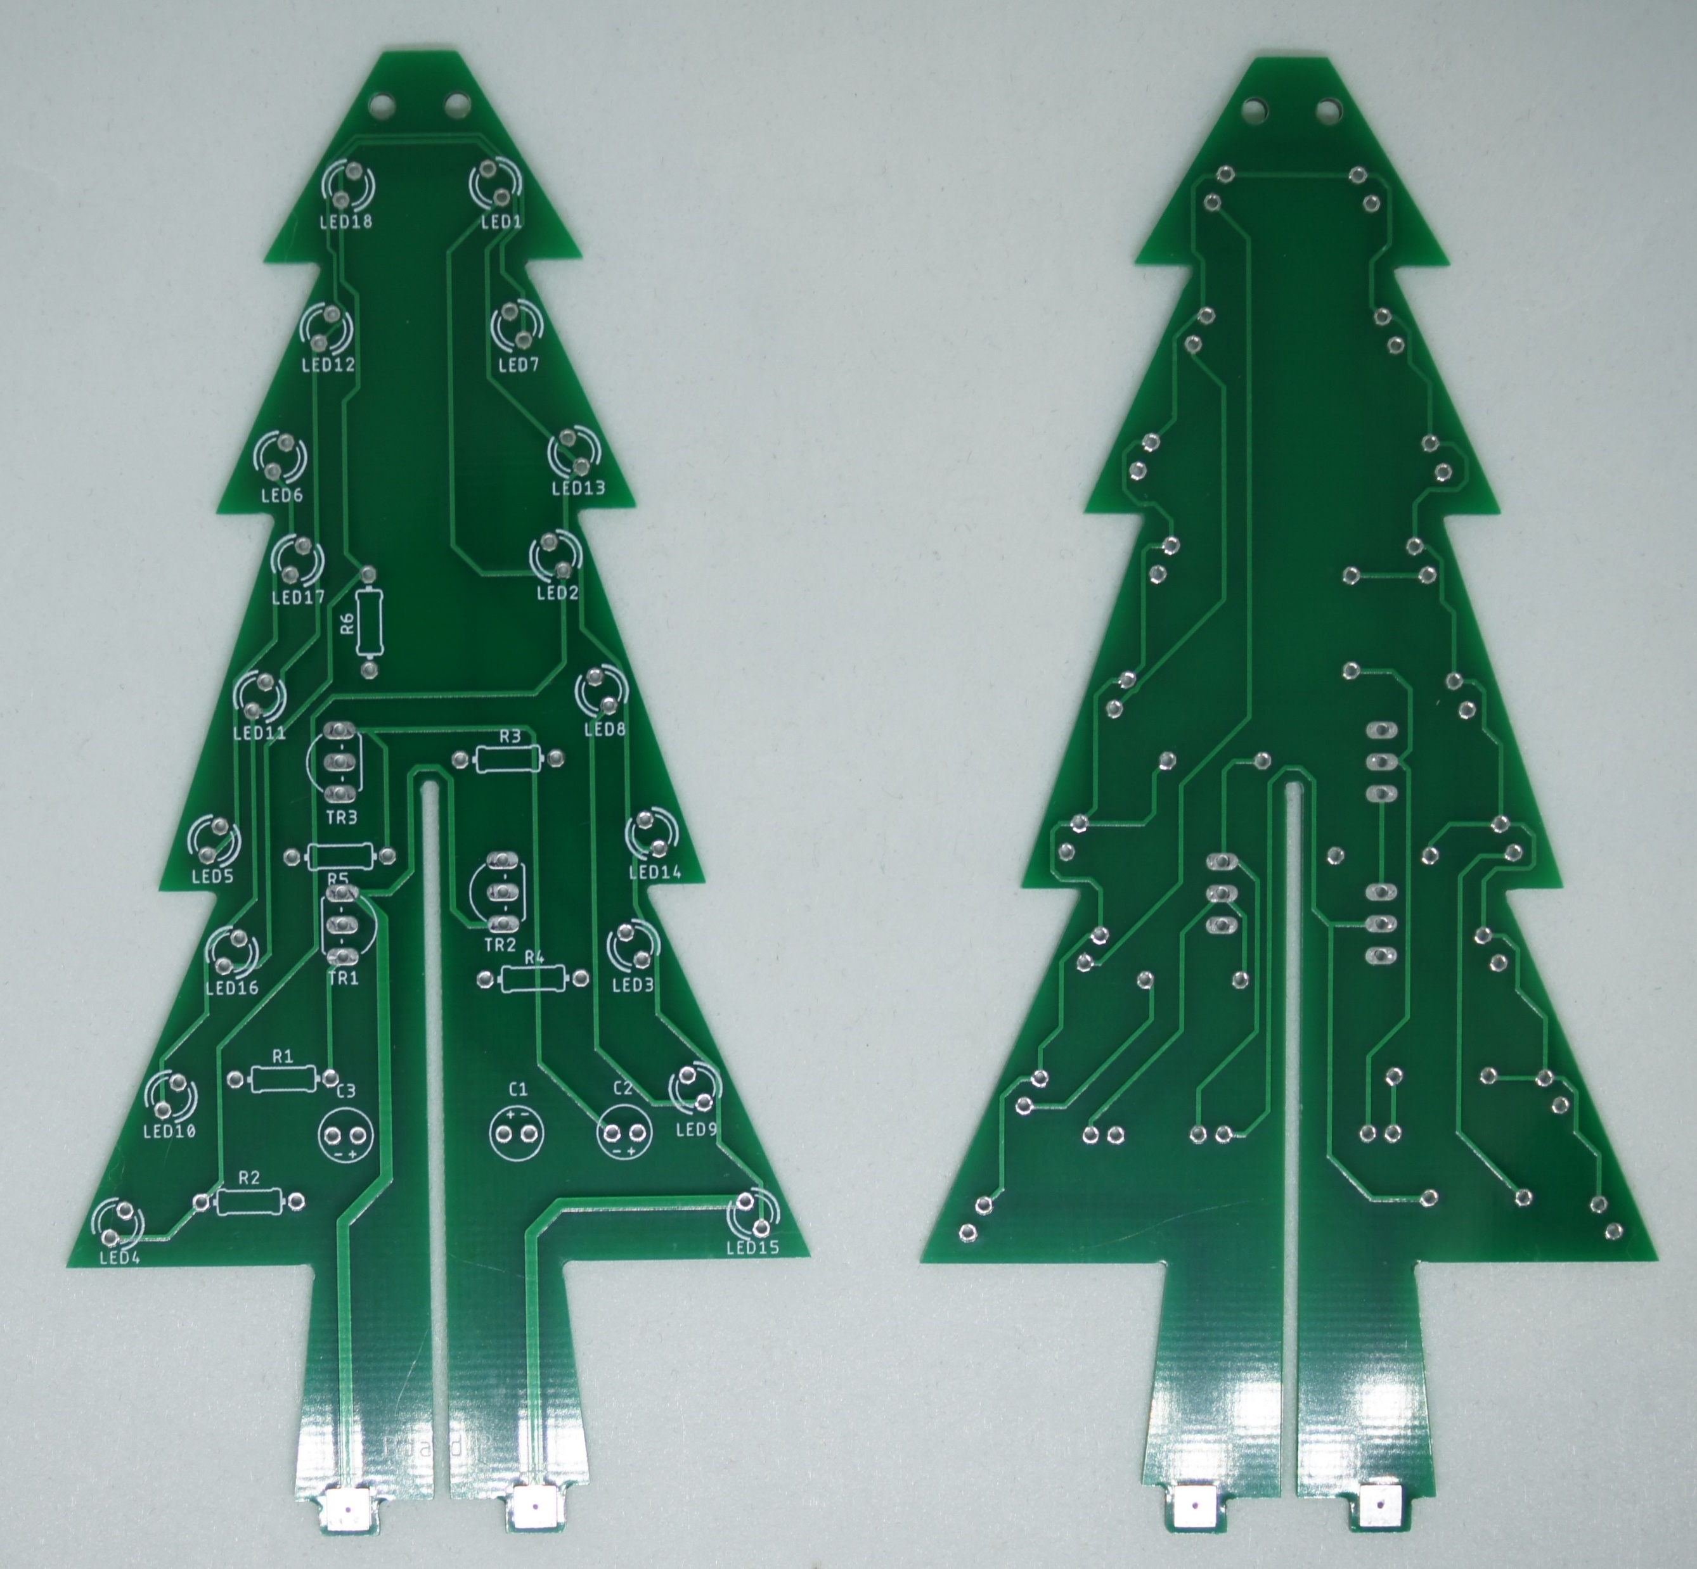
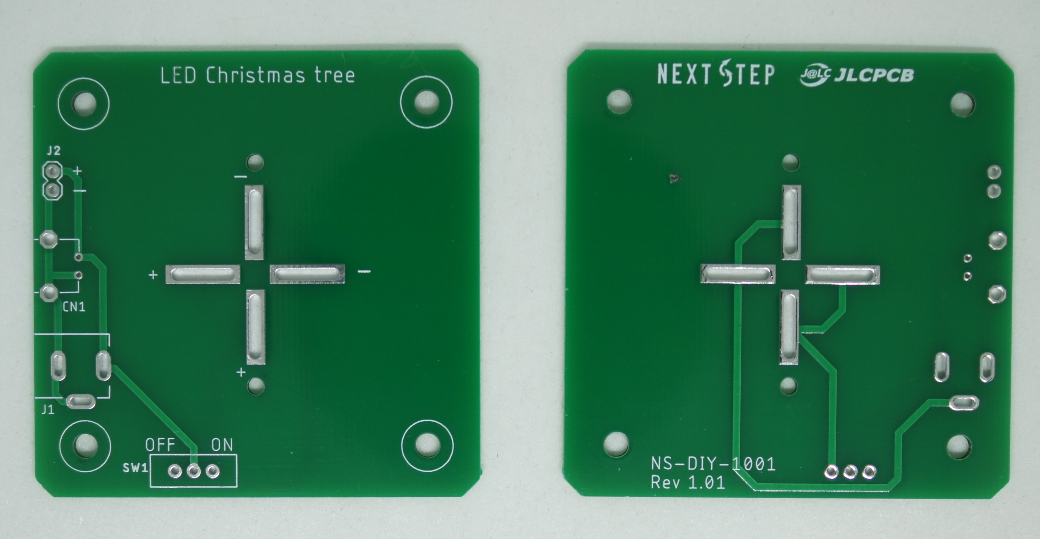
プリント基板
A基板
B基板
ベース基板

Slide 8
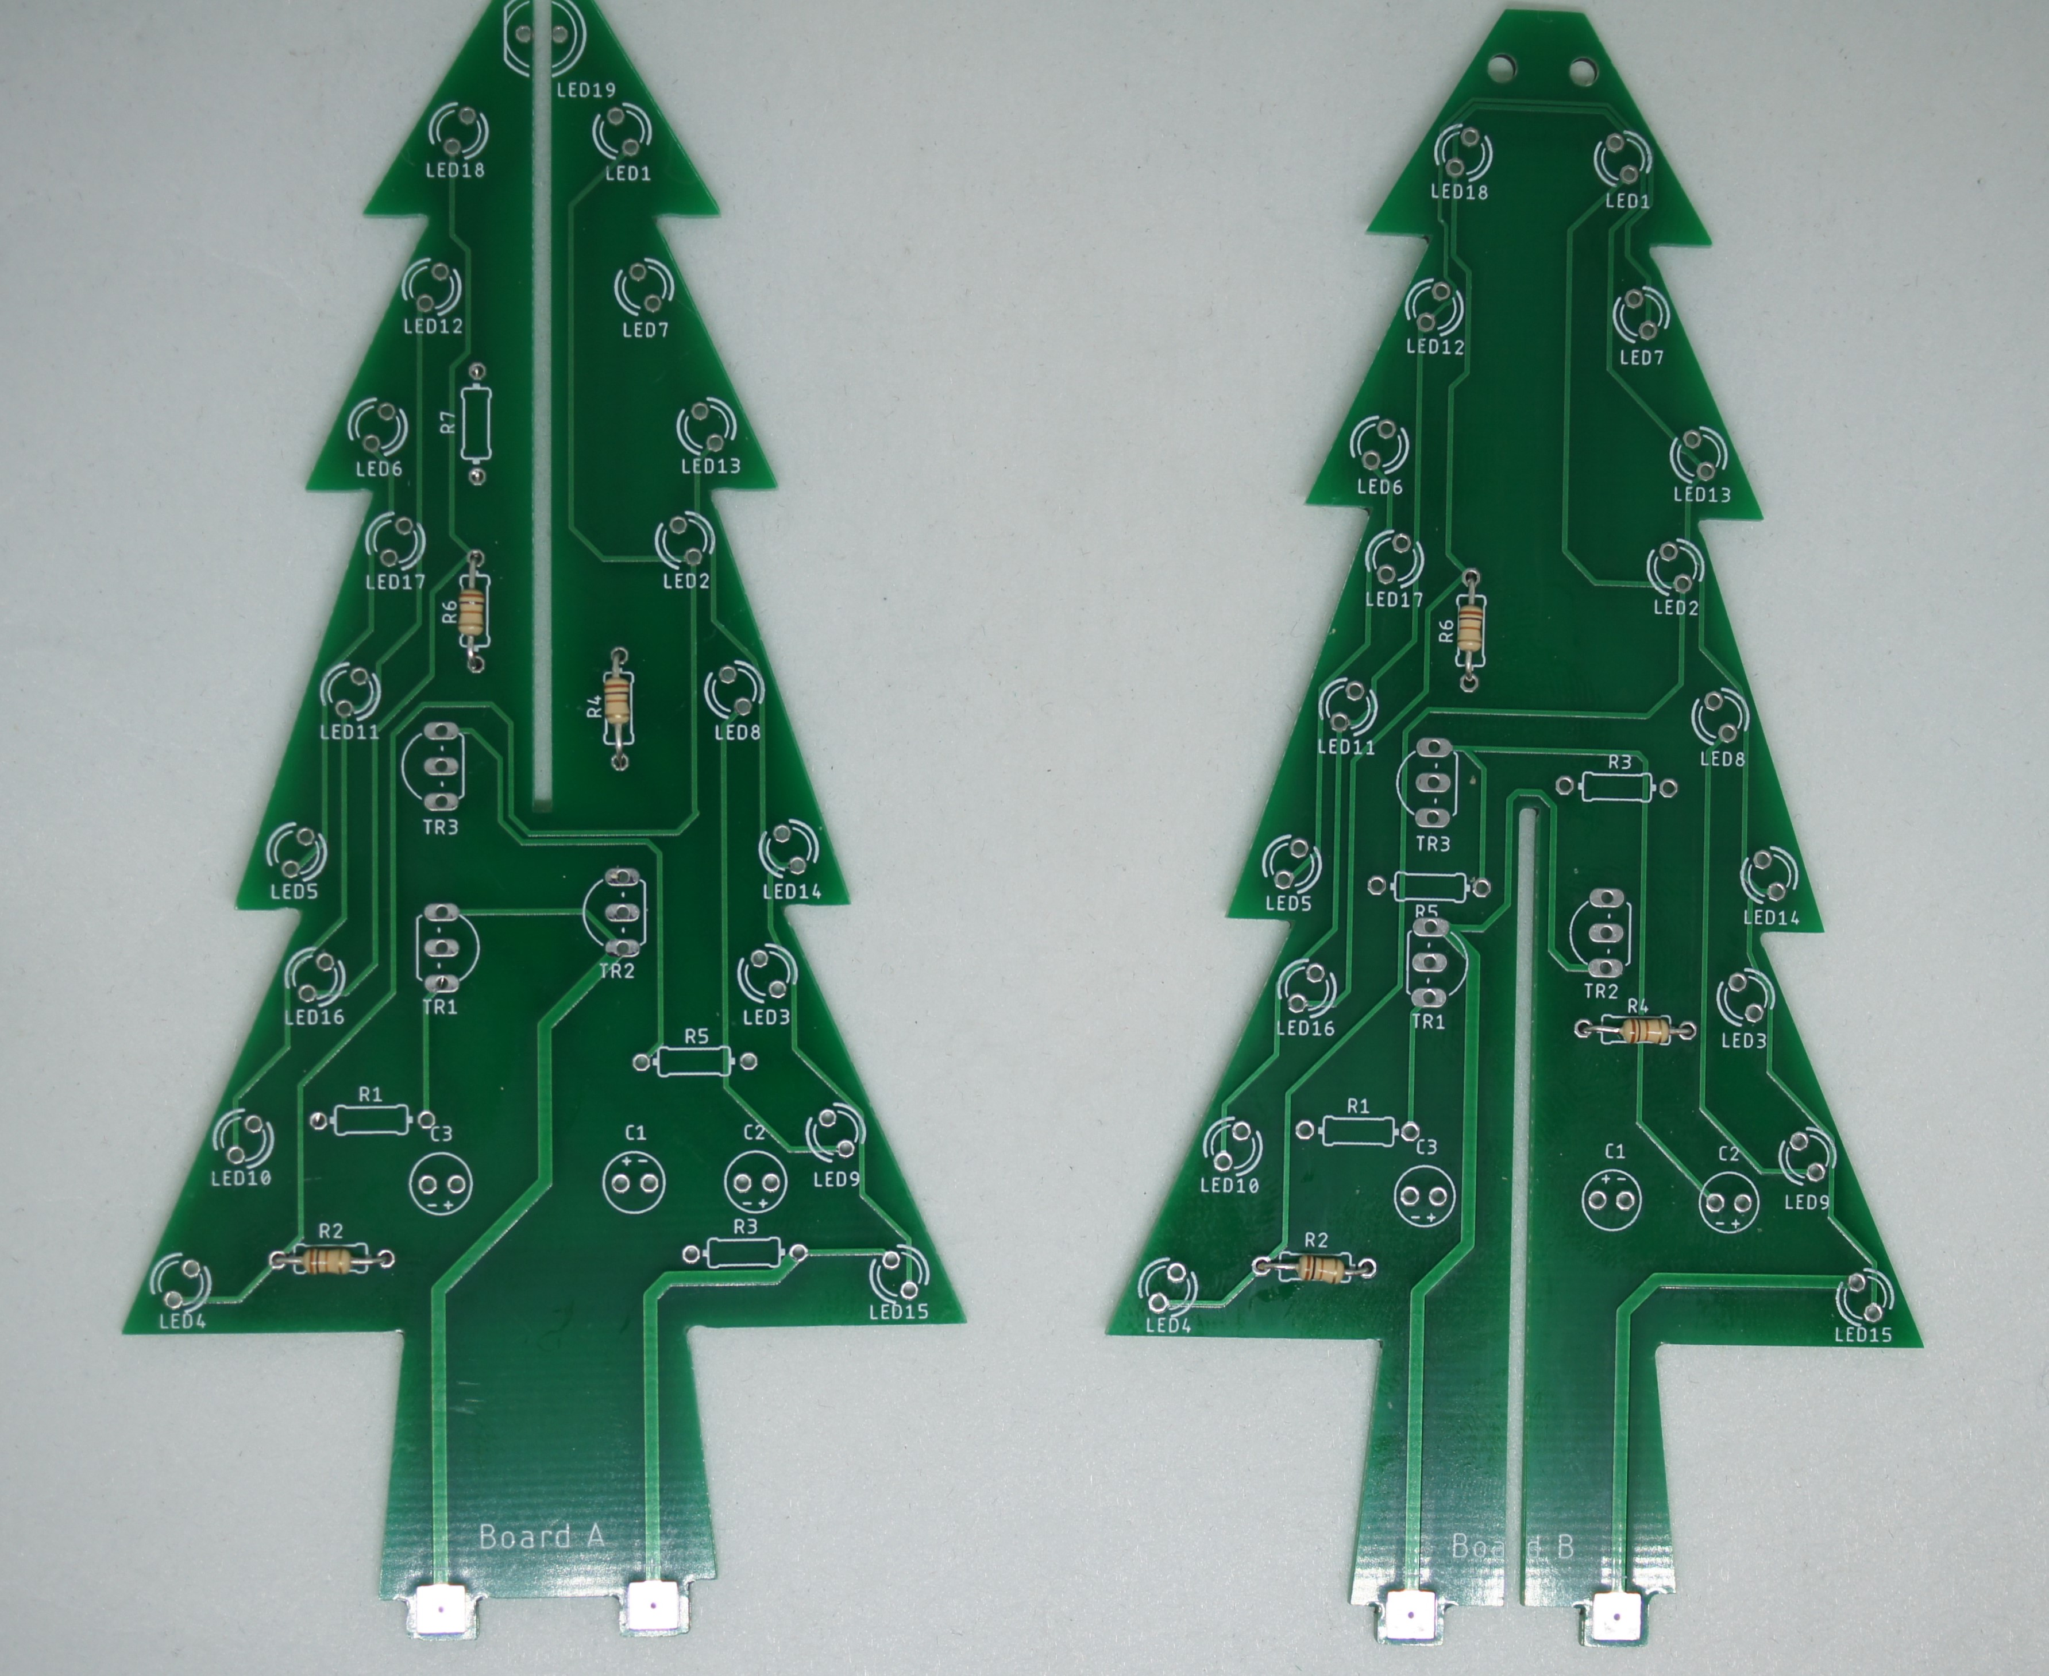
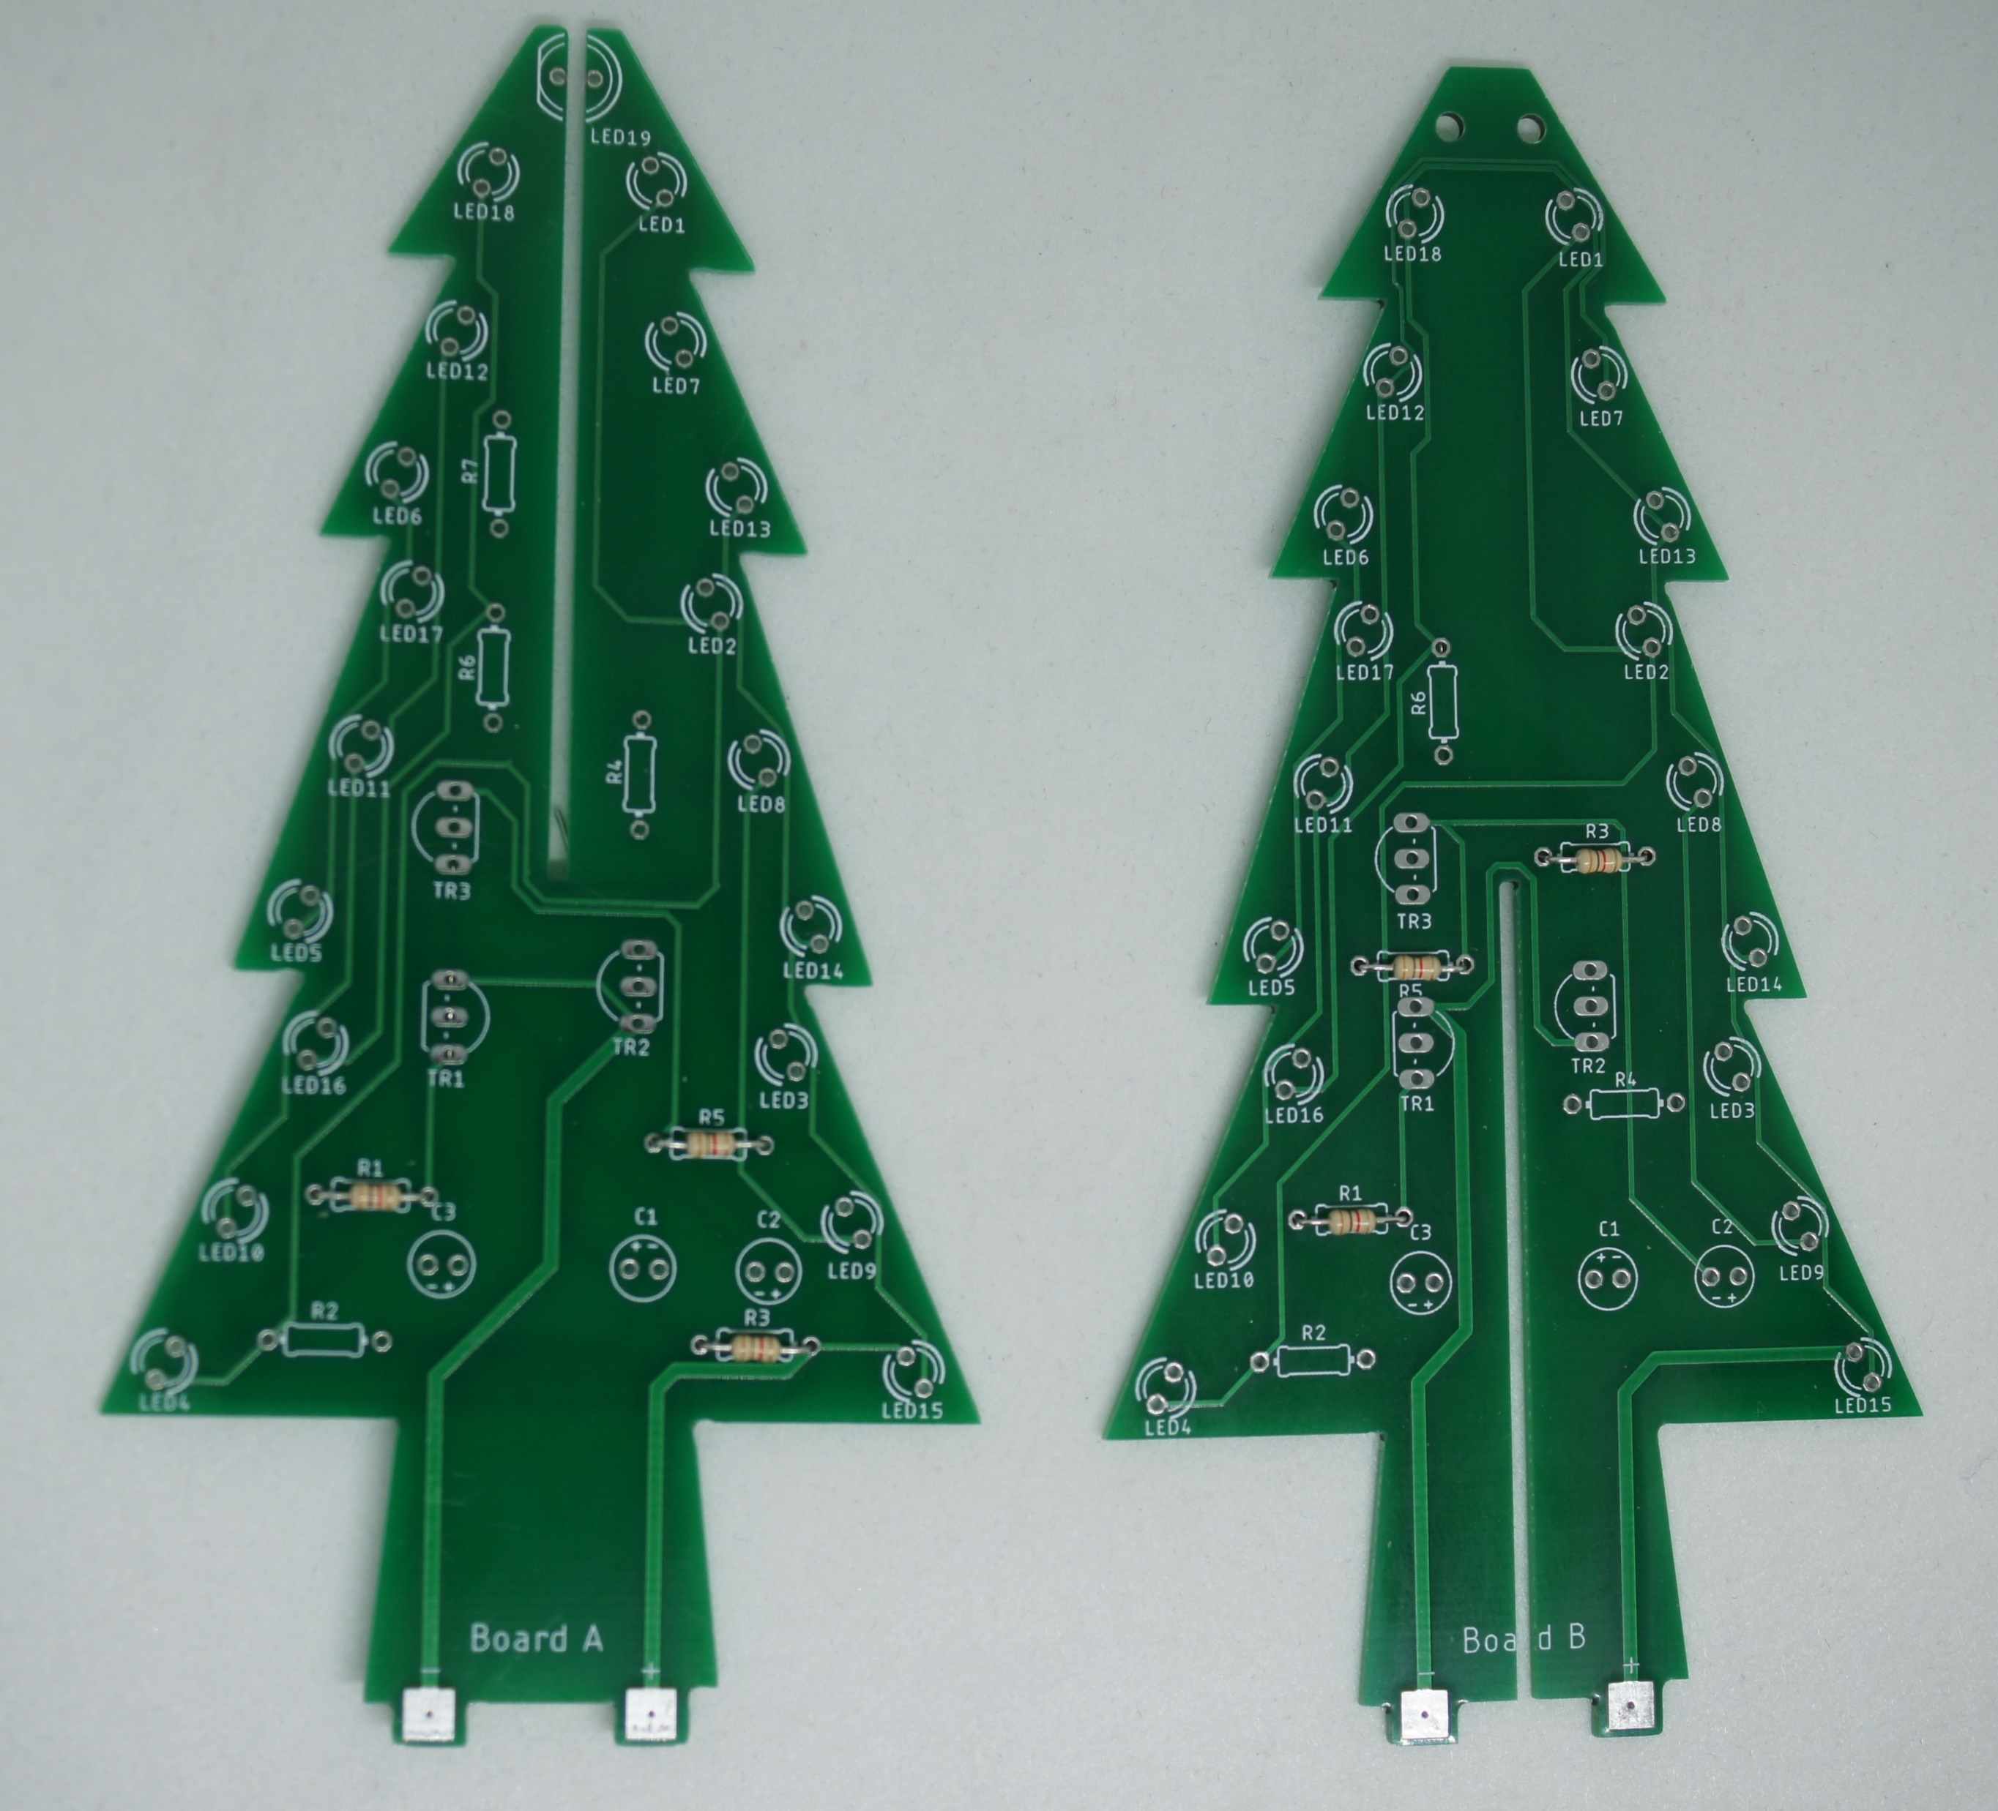
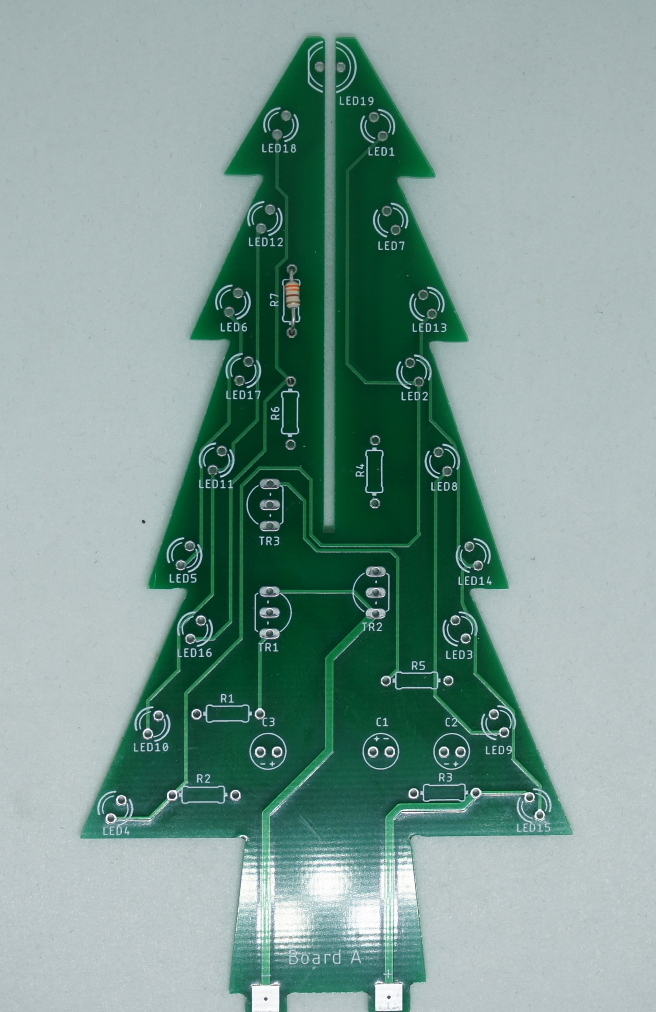
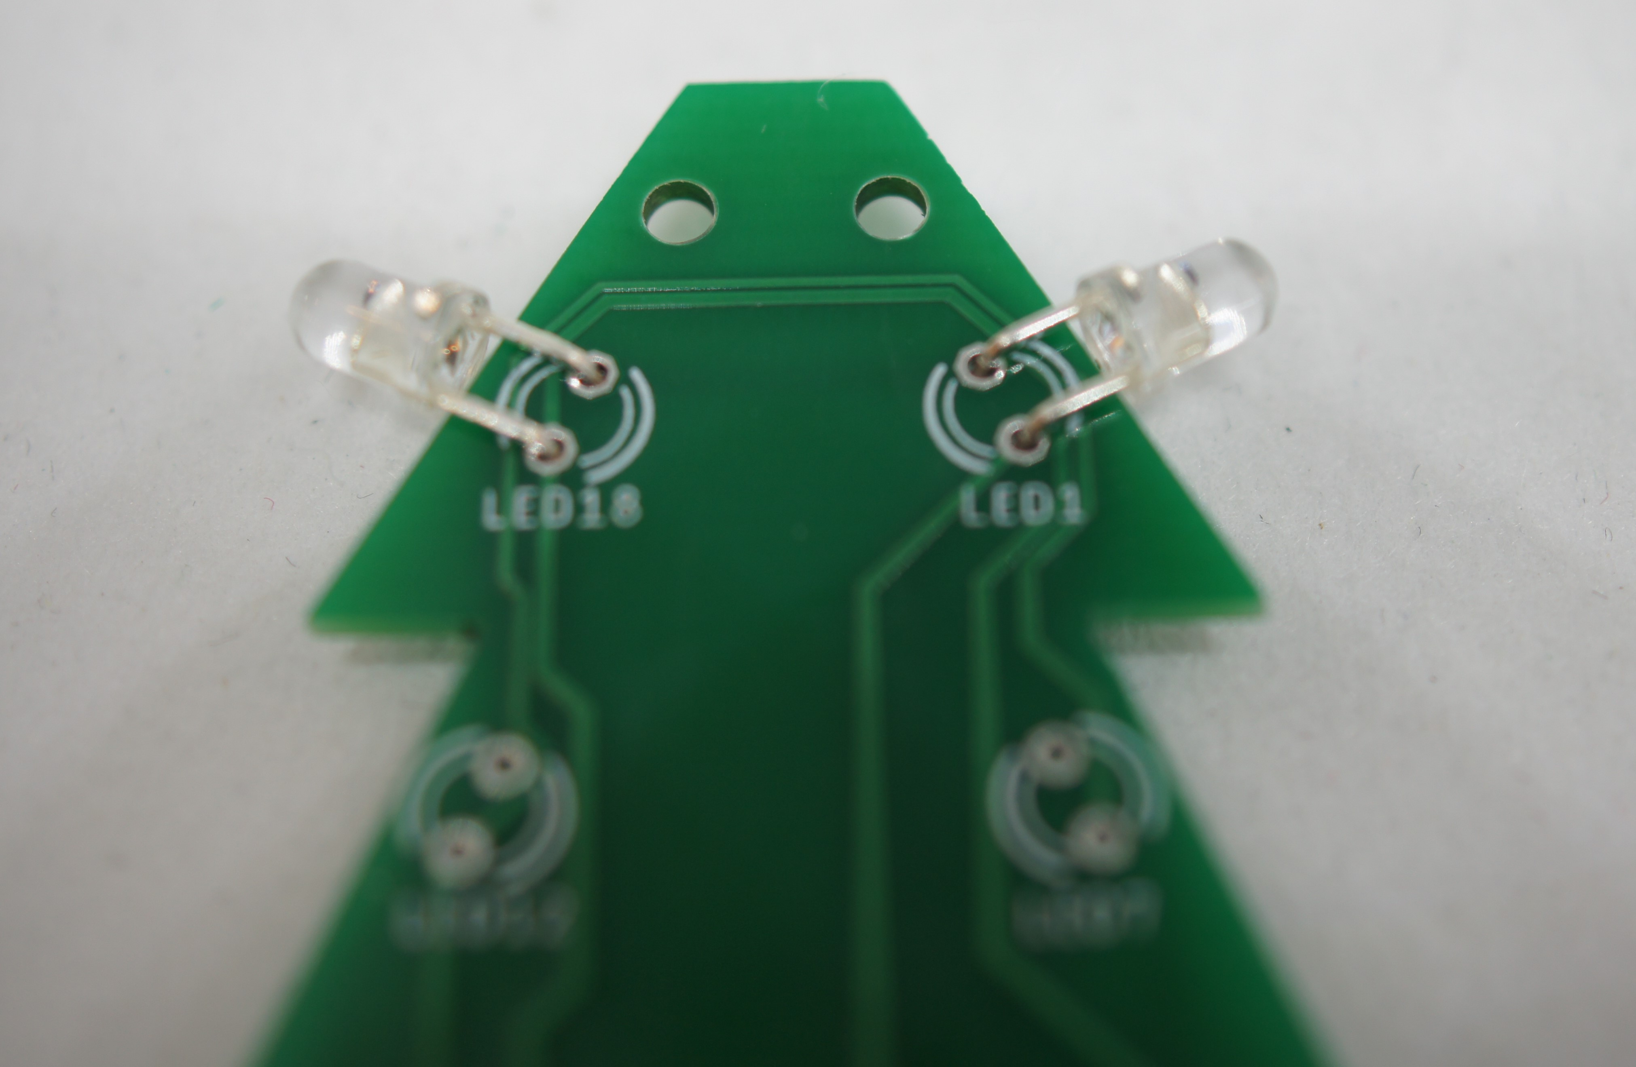
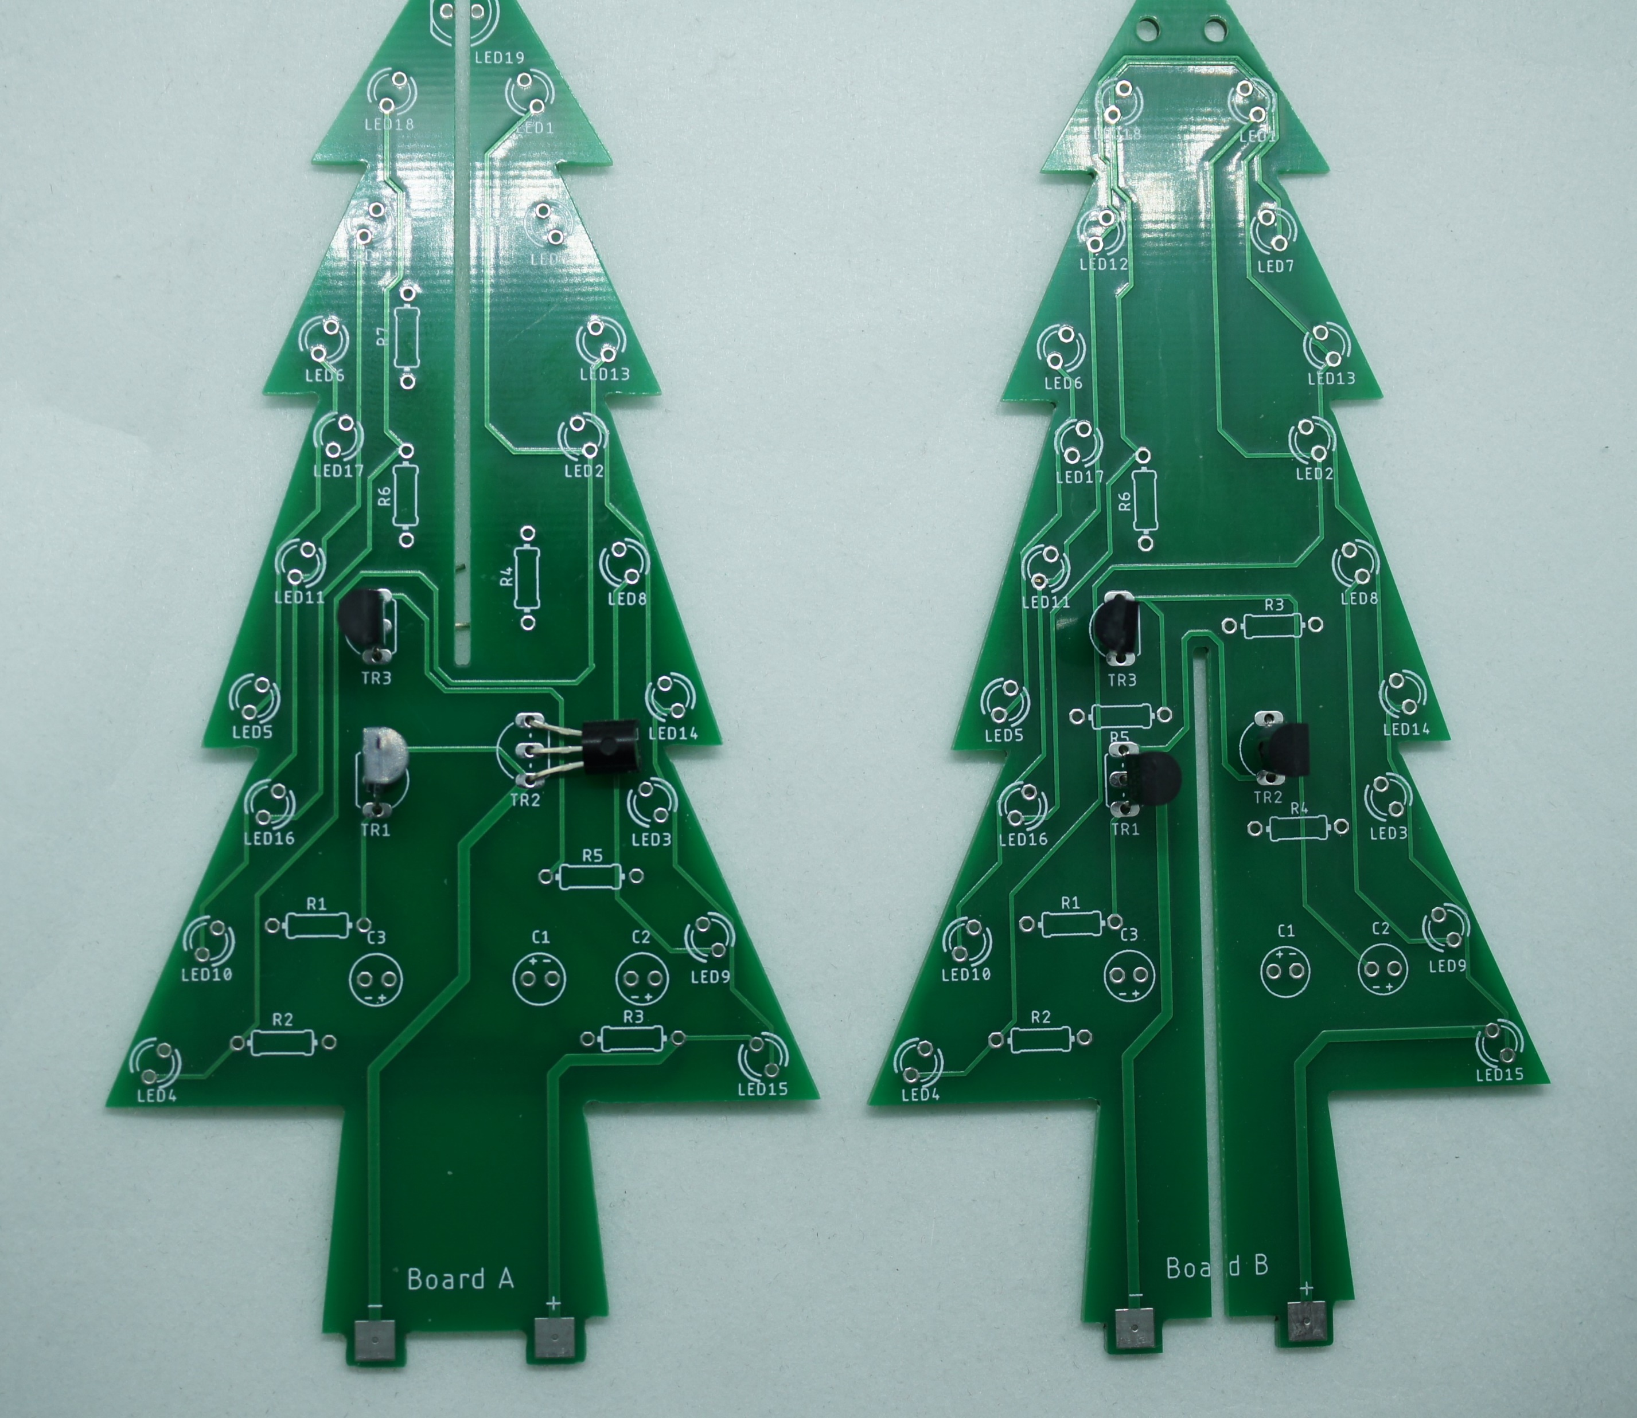
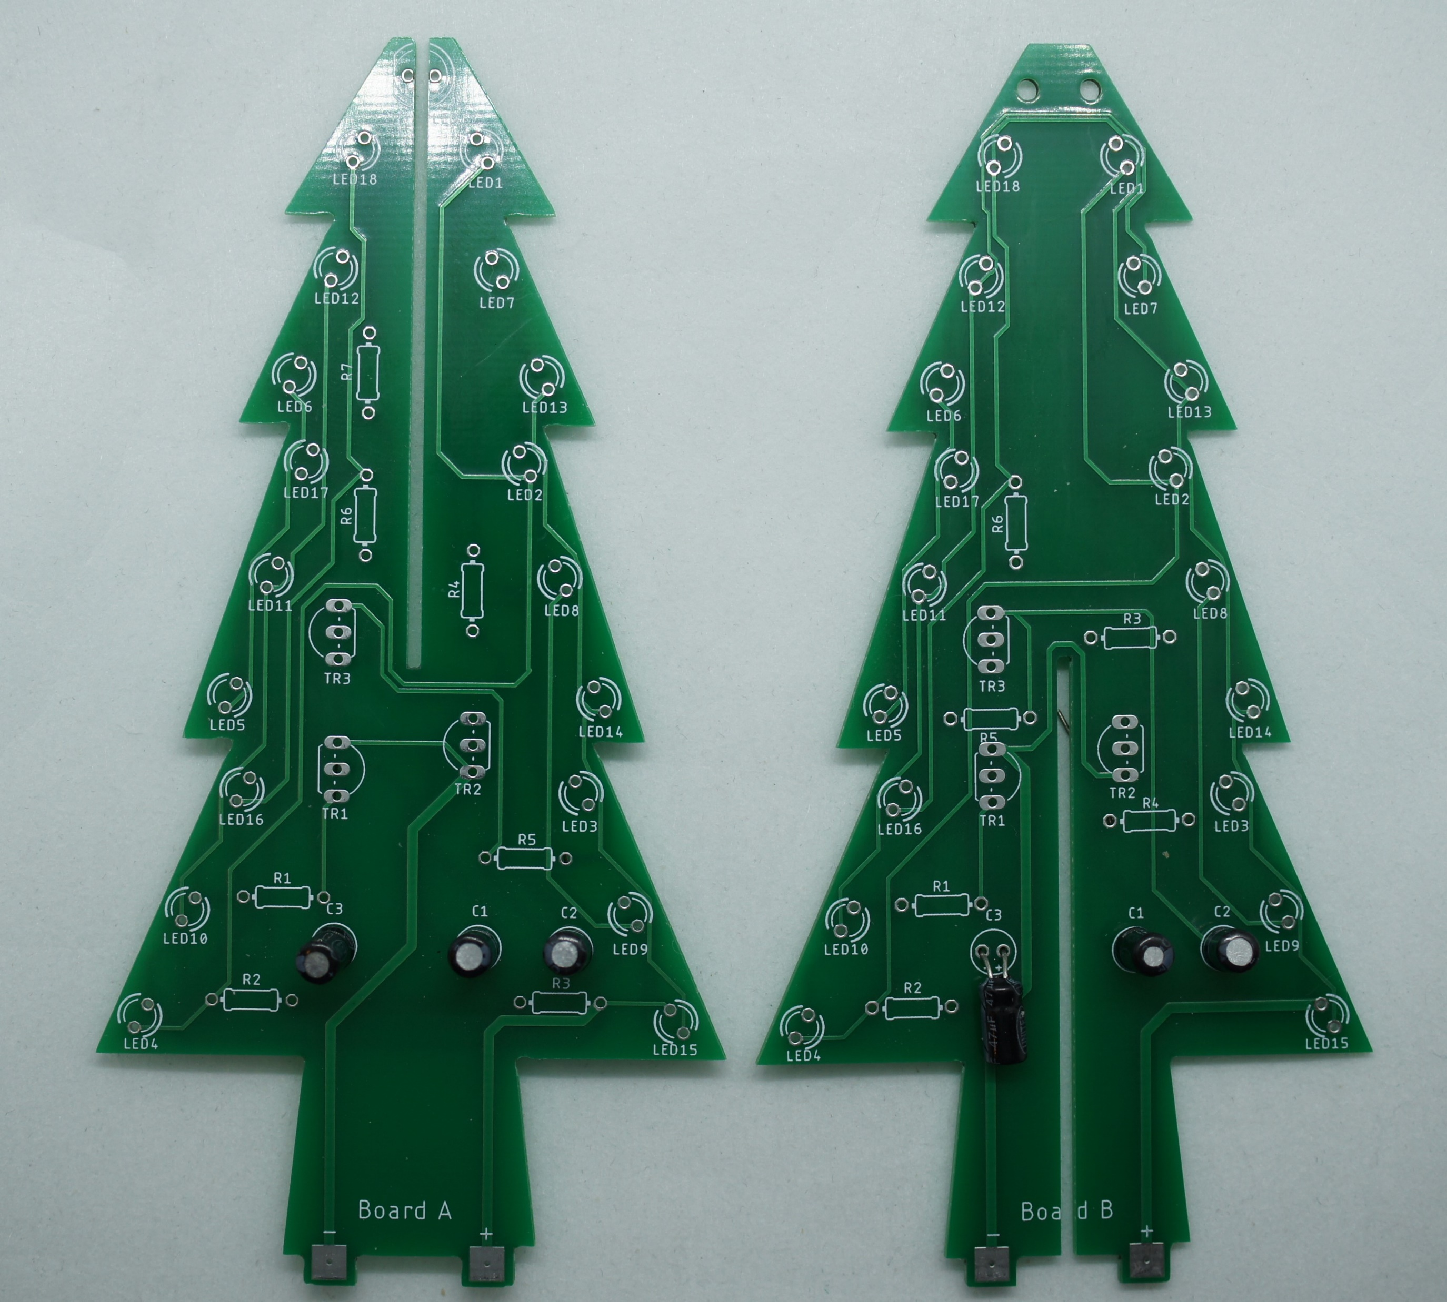
A基板・B基板の組み立て
①
②
③
背の低い部品から取り付けます
①R2,R4,R6(100Ω抵抗の取付
②R1,R3,R5(1kΩ抵抗の取付)
③R7(330Ω)抵抗の取付 B基板のみ
④LED1～LED18の取付 基板の淵に合わせて足をまげます
上の穴が+(足の長い方)です
⑤TR1,TR3,TR3の取付
A基板のTR2は横に曲げます
⑥C1,C2,C3の取付
B基板のC2は下に曲げます
※A基板のLED17は組立後に取付けます
R2,R4,R6
R1,R3,R5
R7
④
⑤
⑥
＋
＋
TR2
C2
LED1 ～ LED18
TR1,TR2,TR3
C1,C2,C3

Slide 9
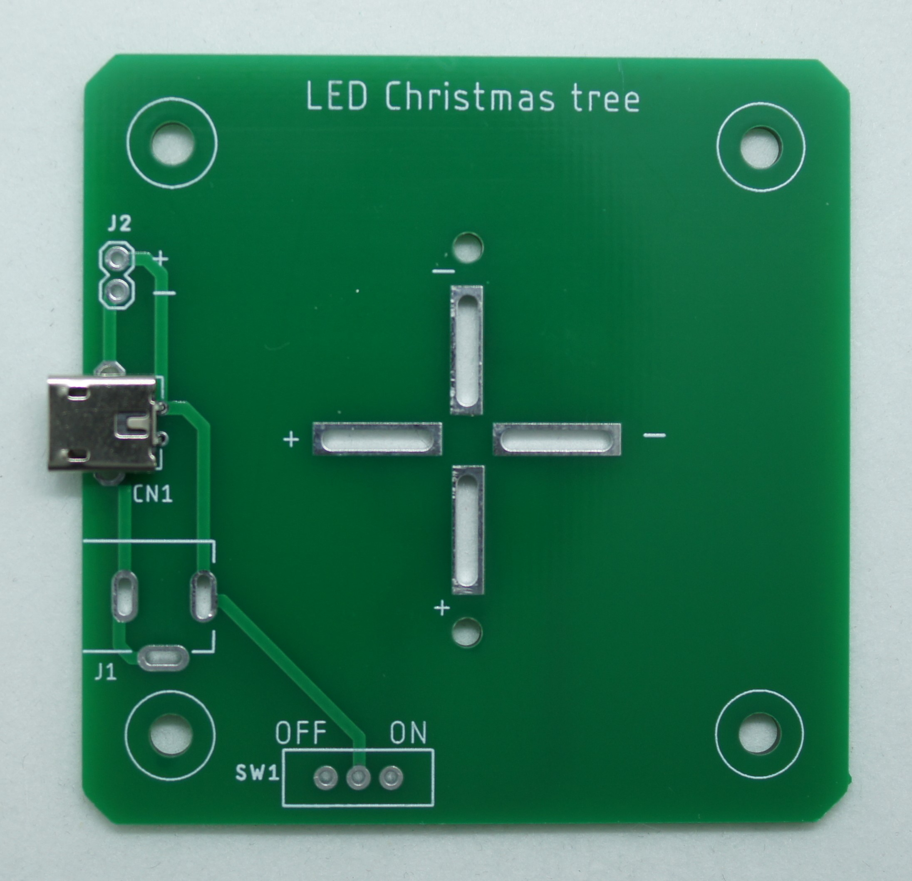
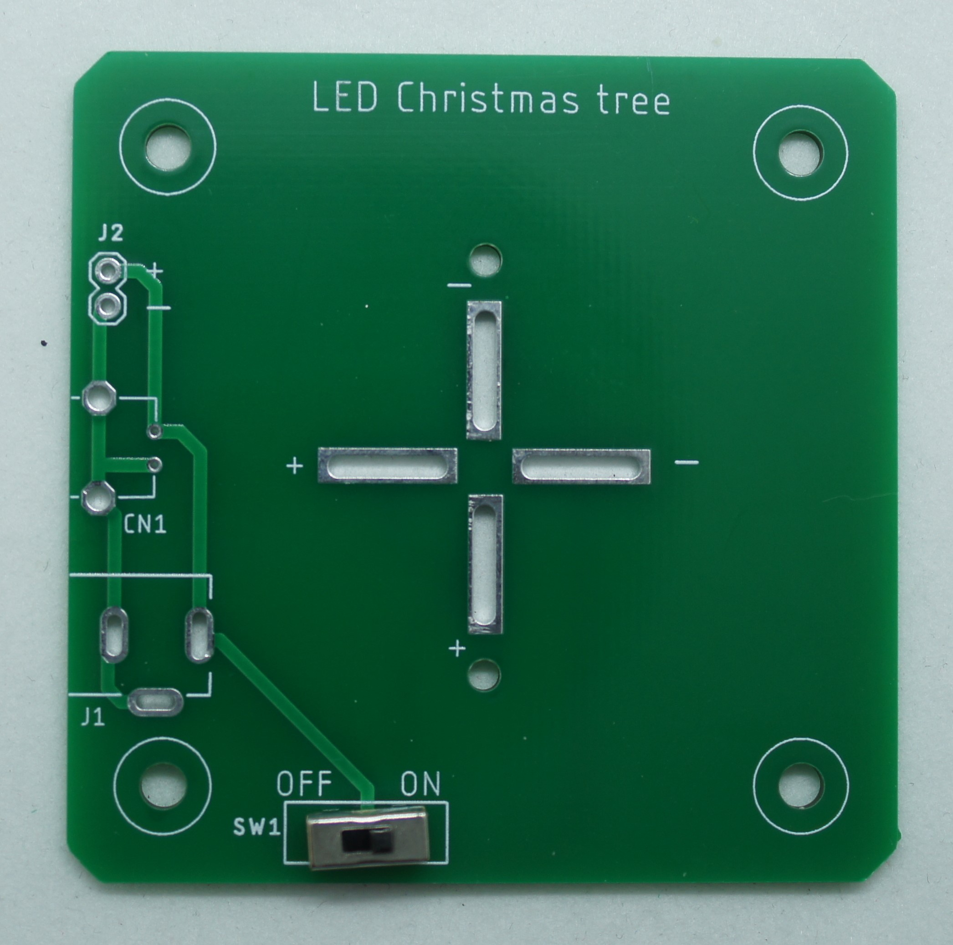
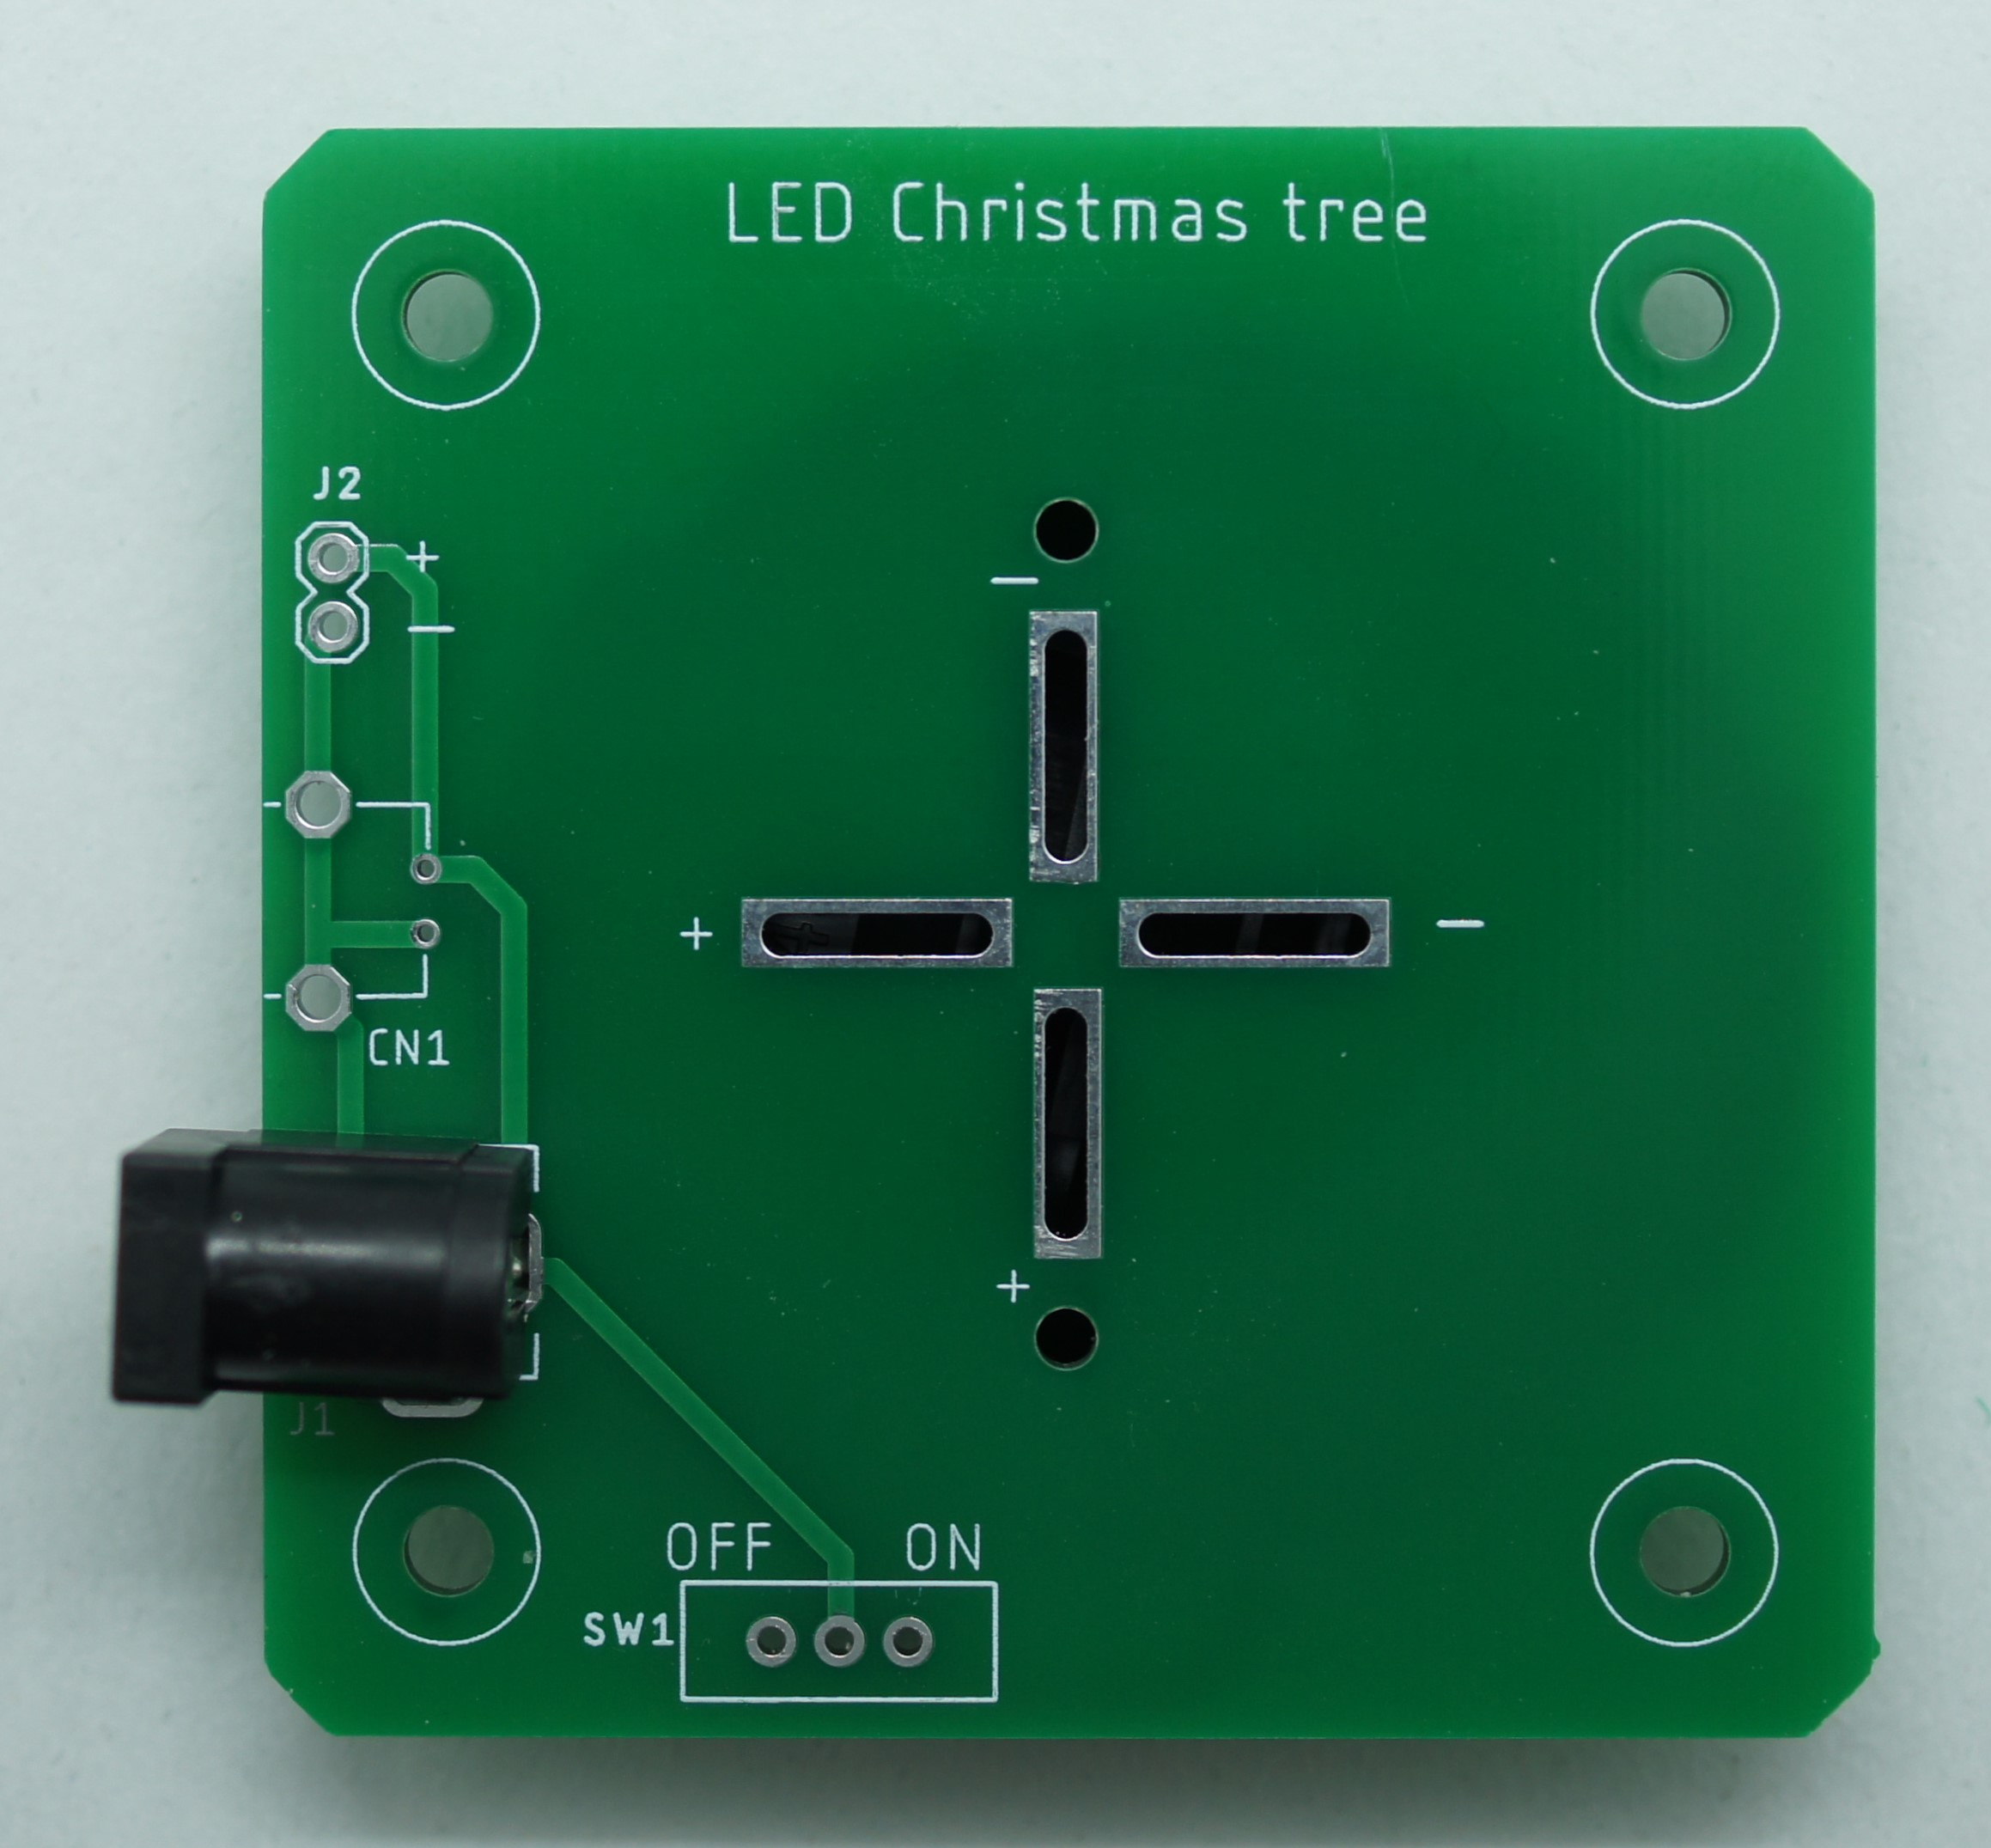
ベース基板の組み立て
ベース基板も背の低い部品からハンダ付けします
マイクロUSBコネクター
2. スライドスイッチ
3. DCジャック

Slide 10
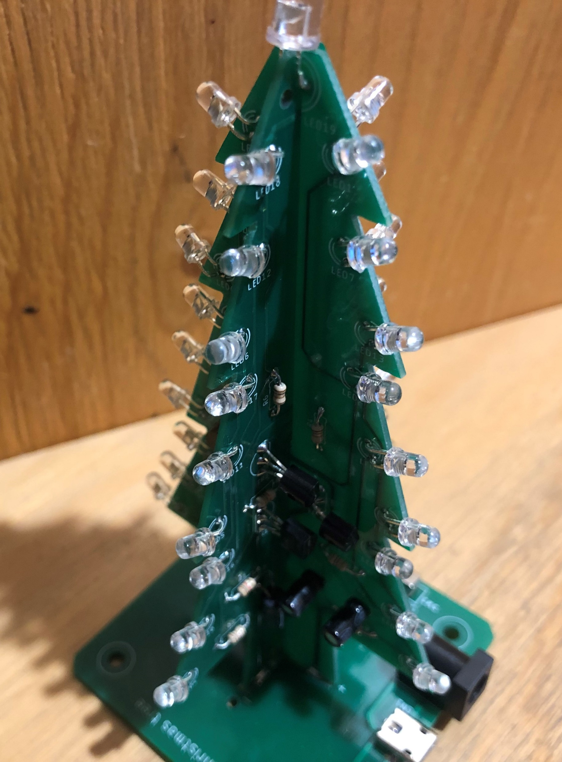
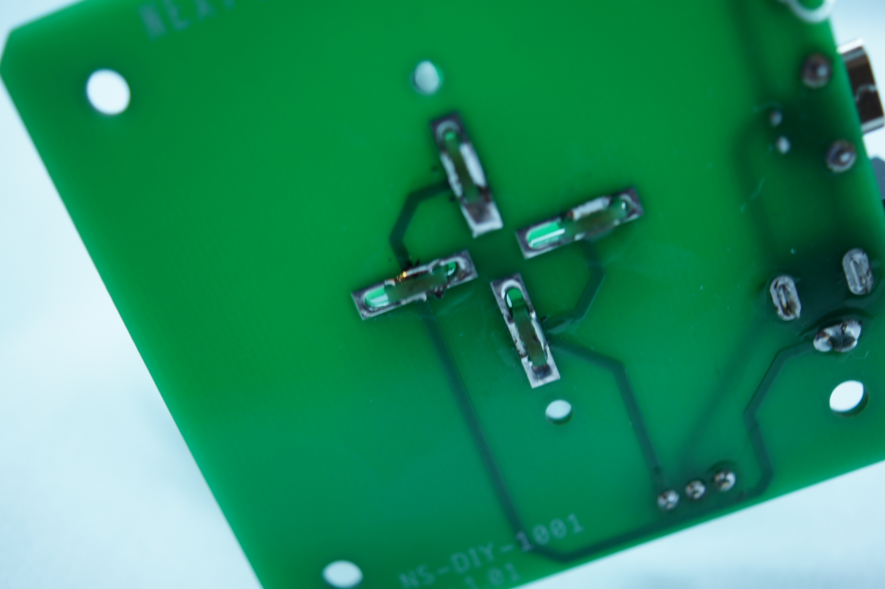
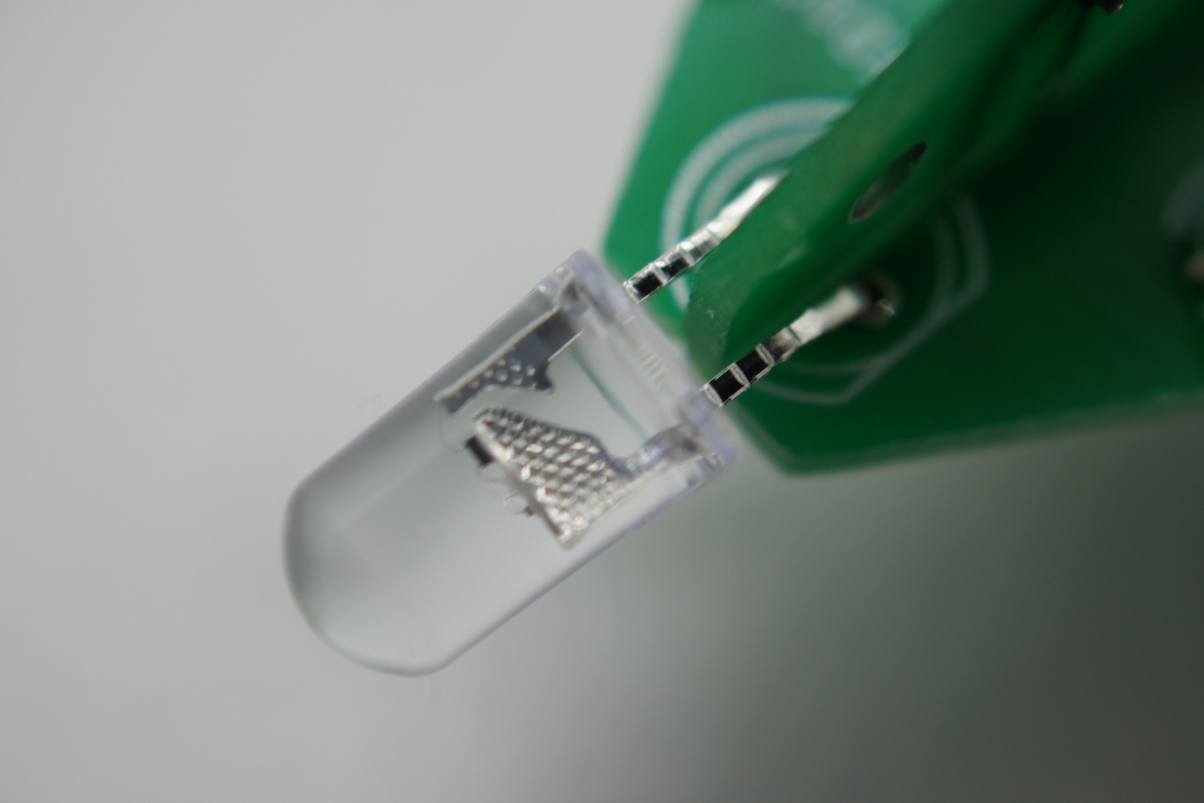
各基板の組み合わせ
+
A基板・B基板は溝を合わせて組付けます
A基板・B基板をベース基板にハンダ付けします A基板・B基板とベース基板の
+と-を間違わないようにしてください
LED17の取付
このLEDも基板の淵に合わせて曲げます
向かって右側が + です

Slide 11
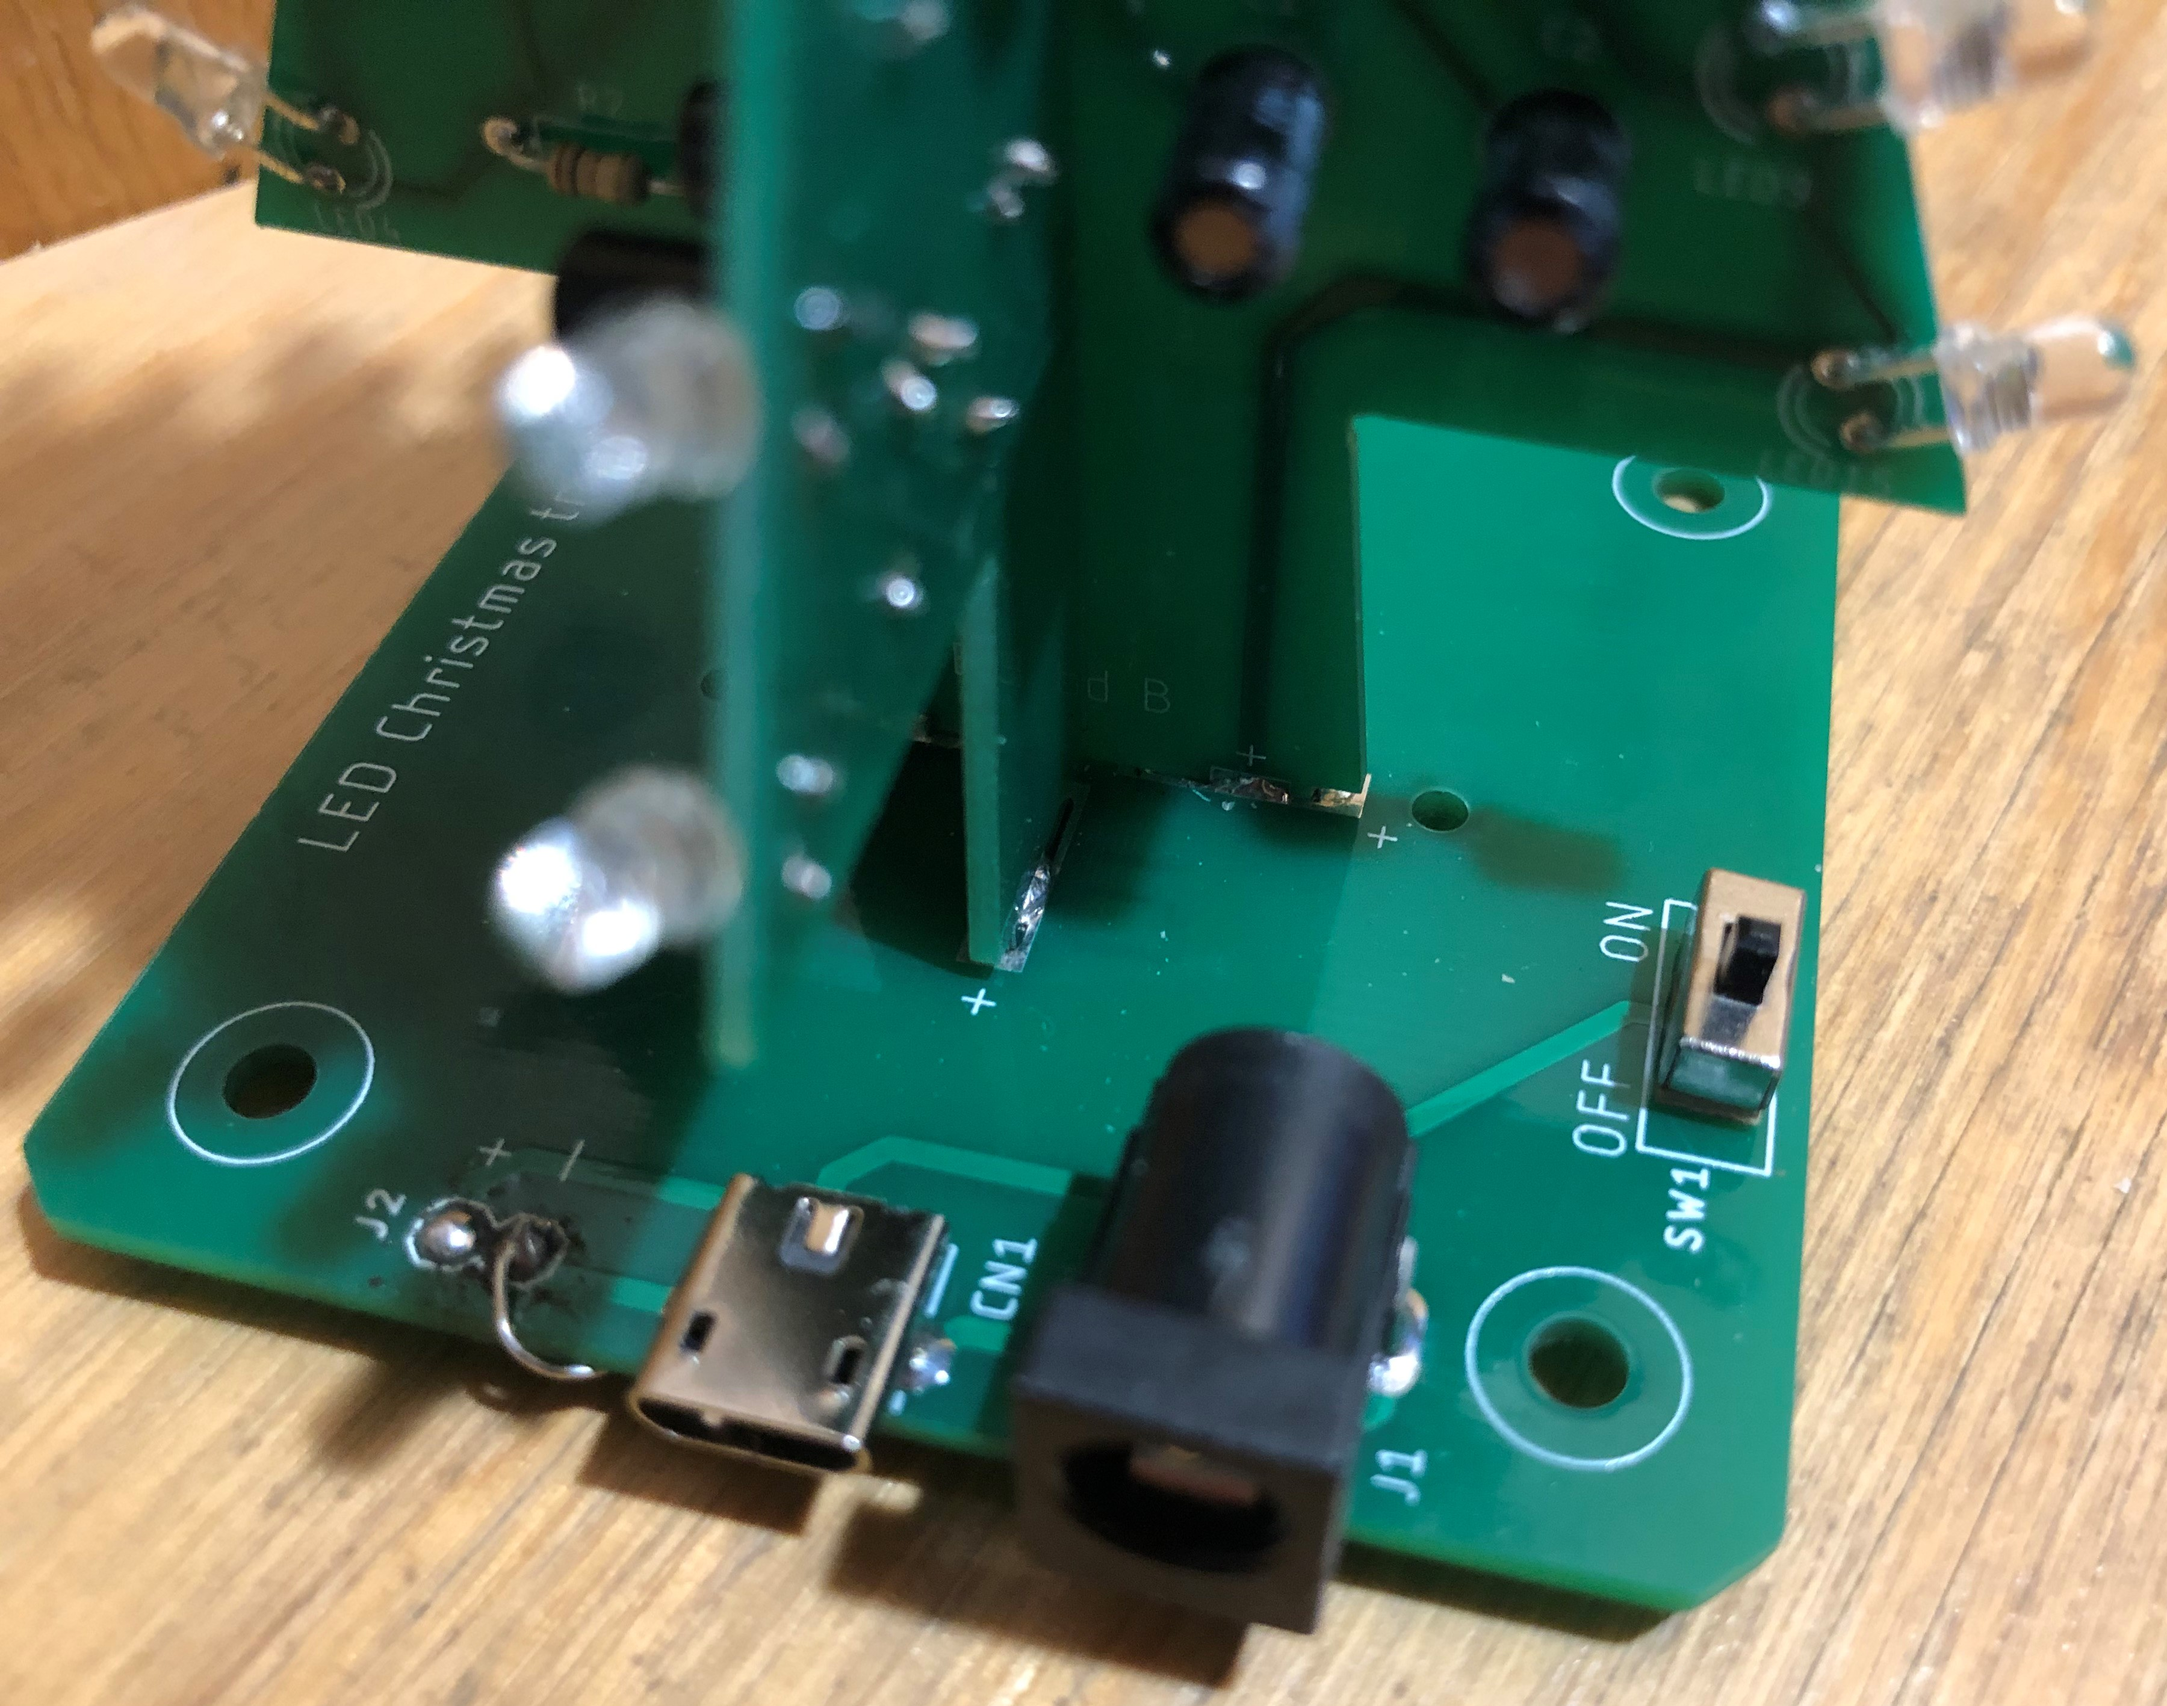
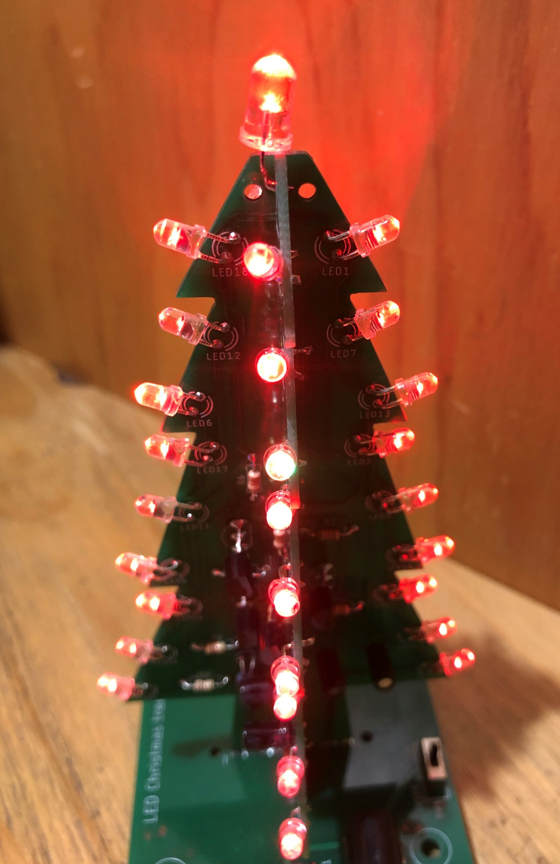
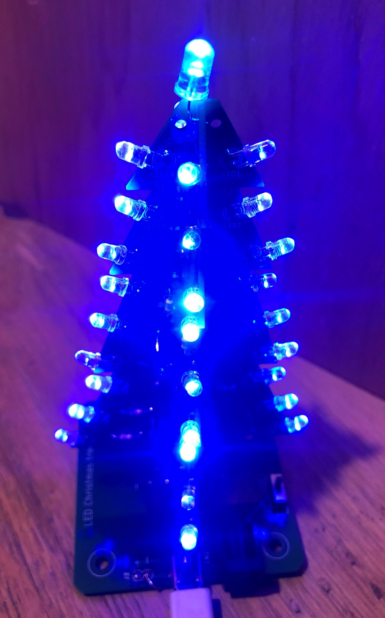
動作確認
J1に5V DCアダプター または
CN1にモバイル電源(USBマイクロB)を接続して スイッチをON側にスライドしてください。 組立に問題なければLEDが光りだします。 全然光らない、または一部のLEDが光らない場合は
電源を抜いて、はんだ付けを確認してください。
スイッチを入れて直ぐは同じ色で光りますが しばらくするとカラフルな光り方になります

Slide 12
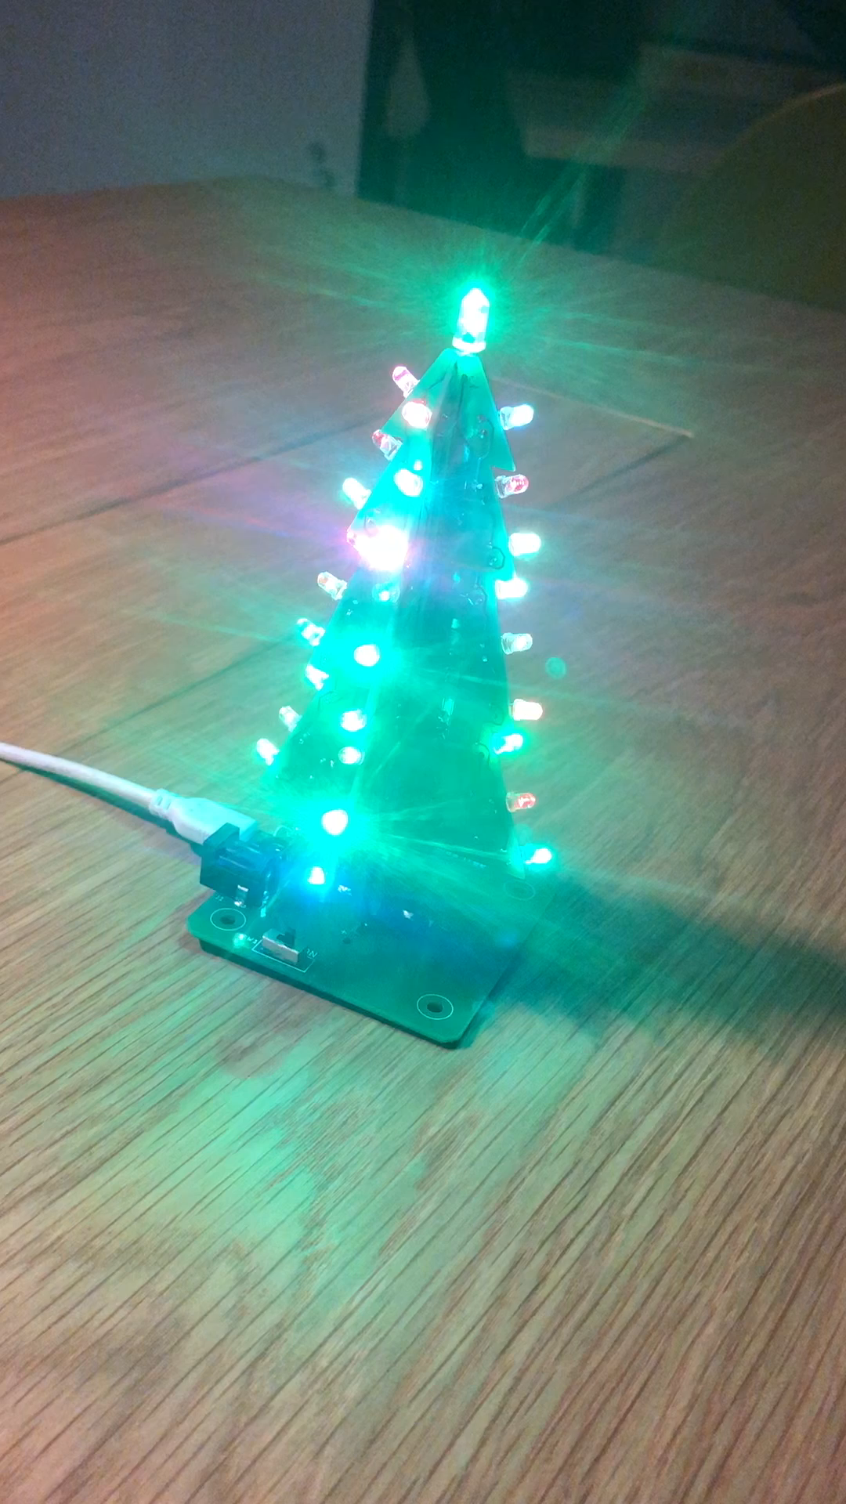
完成したLED
クリスマスツリー
合同会社 ネクストステップ 問合せ info@next-step.asia
販売サイト
https://nextstep.official.ec/
ドキュメントダウンロード GitHUB https://github.com/kaz19610303/LED_Christmas_tree

